Slide 1


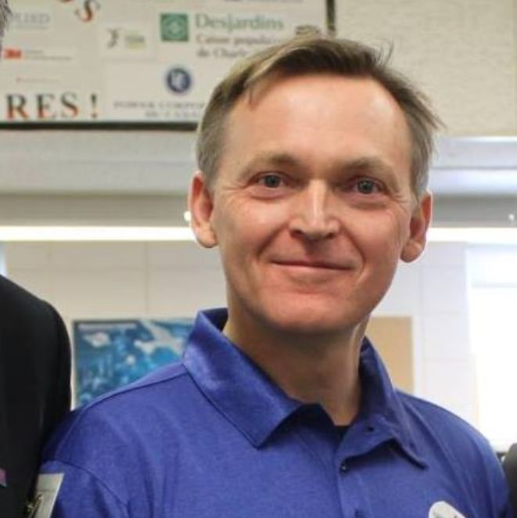



13 microformations en FAD
Sommet du numérique
mai 2022
Notes:
Étienne

Slide 2

Descriptif de l’atelier « Alternance classe-distance »
Le Service national du RÉCIT de la Formation à distance produit une série de 13 microformations d’une durée de 45 à 60 minutes chacune qui vous présentent des pratiques gagnantes, des astuces et des stratégies pour vous aider à surfer sur la prochaine vague ou à répondre à des besoins particuliers en FAD. En plus de survoler les 13 infographies, nous vous présenterons les faits saillants des certaines microformations .
Notes:
1m
Étienne

Slide 3
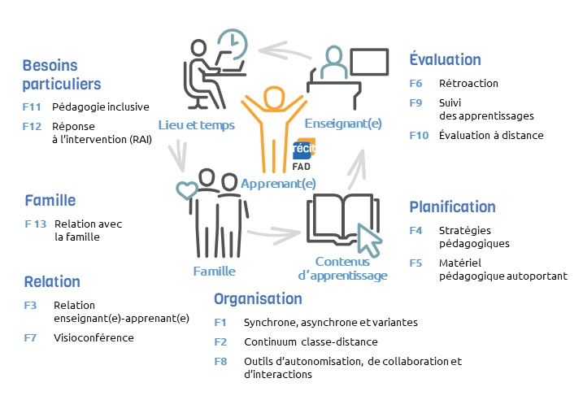


13 infographies « Alternance classe-distance »
Synchrone, asynchrone et variantes
Continuum classe-distance
Relation enseignant(e)-apprenant(e)
Stratégies d’enseignement
Production de matériel pédagogique autoportant
Rétroaction
Visioconférence
Outils d’autonomisation, de collaboration et d’interactions
Suivi des apprentissages
Évaluation à distance
Pédagogie inclusive
Réponse à l’intervention (RAI)
Relation avec la famille
Notes:
1m
Étienne
Présentation de thématiques et de l’objectif de développement professionnel visé pour chacune

Slide 4






13 infographies par fonctions tutorales
i1 Synchrone, asynchrone et variantes
i2 Continuum classe-distance
i3 Relation enseignant(e)- apprenant(e)
i4 Stratégies pédagogiques
Accueil et orientation
i5 Matériel pédagogique autoportant
Évaluative
Organisationnelle
Pédagogique
Relationnelle
i6 Rétroaction
i7 Visioconférence
i1
i8
i8 Outils d’autonomisation, de collaboration et d’interactions
i11
Technologique
i10
i12
i9 Suivi des apprentissages
i6
i10 Évaluation à distance
i11 Pédagogie inclusive
i9
i12 Réponse à l’intervention (RAI)
i4
i13 Relation avec le milieu familial
i5
i13
i7
i2
i3
Notes:
1m
Étienne
Présentation de thématiques et de l’objectif de développement professionnel visé pour chacune

Slide 5
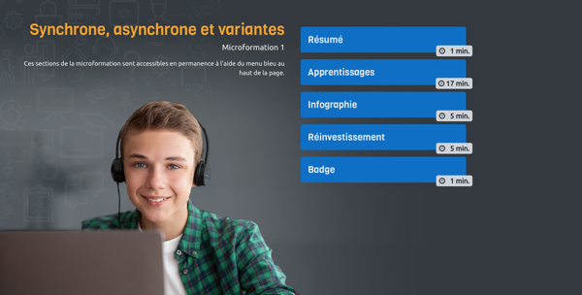
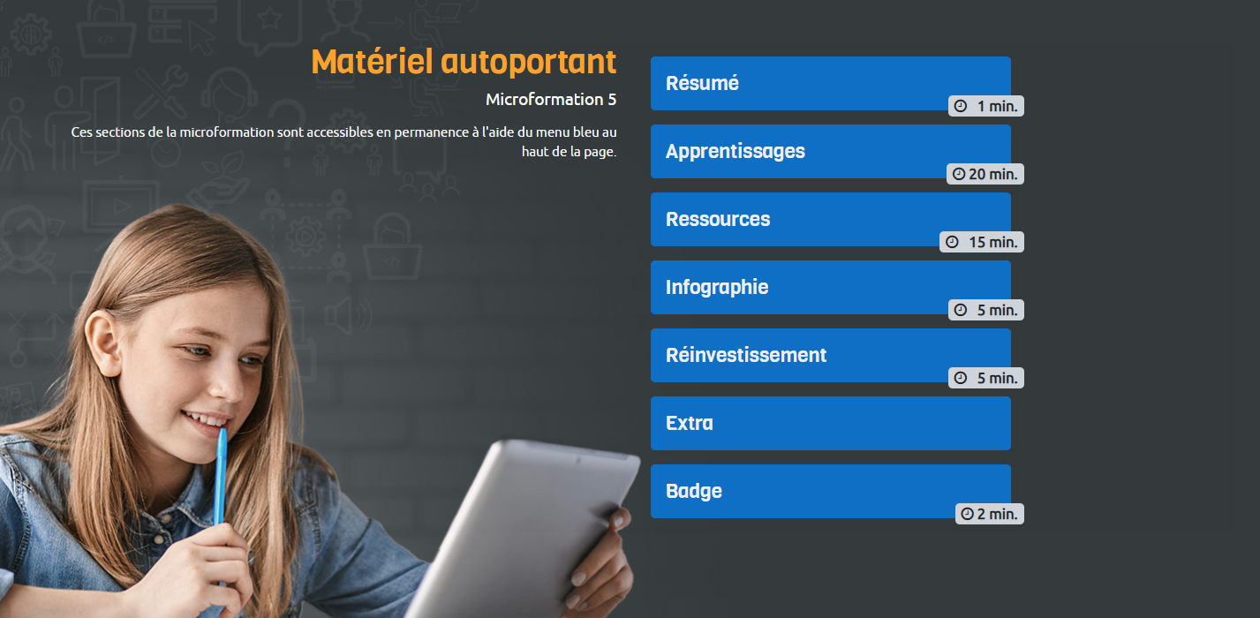
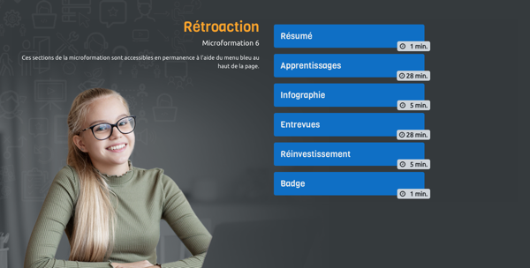
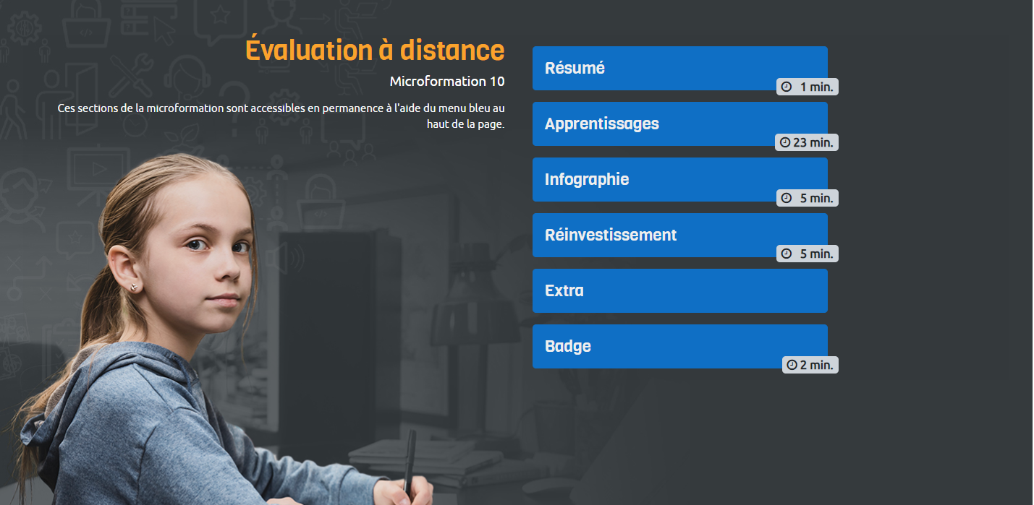
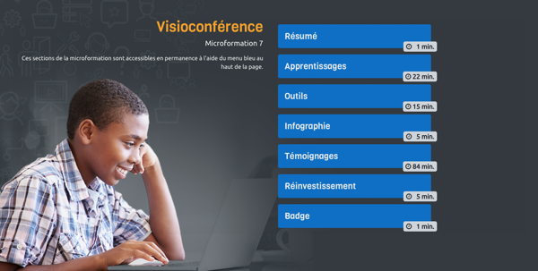
Les 3 microformations
qui sont publiées sur Campus RÉCIT
Les 10 autres sont dans le four à 350
Notes:
Étienne
1m

Slide 6
Présentation sommaire
de la microformation 1
Notes:
Étienne
1m

Slide 7


Synchrone, asynchrone et variantes
Lorsqu’on est à distance, la présence simultanée avec les apprenant(e)s (synchrone) a ses avantages, tout comme l’enseignement différé (asynchrone). L’important est de prévoir des activités qui permettent de tirer parti de ces modes.
- Particularités des deux modes
- Quel mode pour qui
- Deux modes, quatre variantes
- En contexte comodal
- Les activité d’apprentissage
Microformation et infographie
Microformation 1
Infographie 1
Notes:
3m dom

Slide 8
Contexte d’utilisation pédagogique
de la microformation 1
Notes:
1m Étienne

Slide 9

Contexte d’utilisation pédagogique
Un établissement participe à un projet pilote innovation. La direction demande à ses enseignant(e)s de travailler en « CAP » pour préparer le projet. Se sentant à la limite de sa compétence, la direction invite le conseiller RÉCIT pour participer aux discussions avec les enseignant(e)s.
Puisque le projet de cet établissement suppose que certains apprenants soient parfois à l’école, parfois en entreprise, le CP et la direction ont choisi des activités de la microformation 1 : « Synchrone, asynchrone et variantes ».
Ils souhaitent faire prendre conscience aux enseignant(e)s des possibilités qui s’offrent à eux en plus de les nourrir pédagogiquement des bases théoriques importantes.
de la microformation 1
Notes:
1m Étienne

Slide 10
Contexte d’utilisation pédagogique
Étant donné le peu de temps disponible, le conseiller RÉCIT suggère à la direction de cibler les activités suivantes de la section Apprentissages :
Particularités des deux modes
Quel mode pour qui
Deux modes, quatre variantes
Des échanges auront lieu par la suite pour mieux définir la réalité du projet.
de la microformation 1
Notes:
1m Étienne

Slide 11
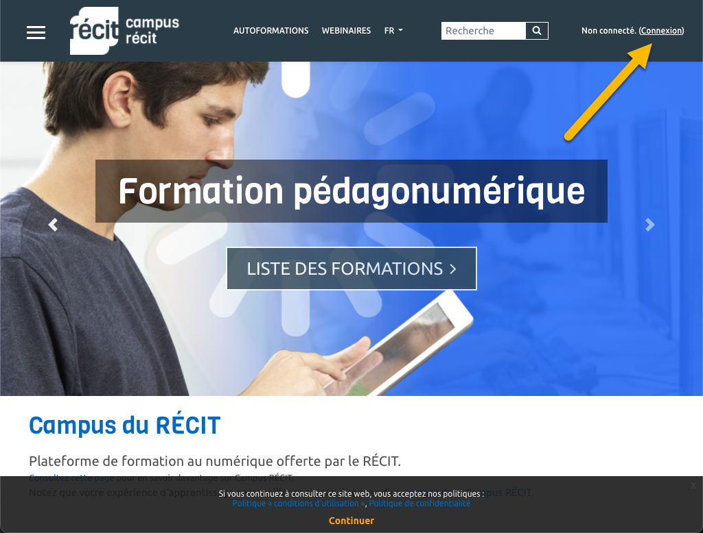
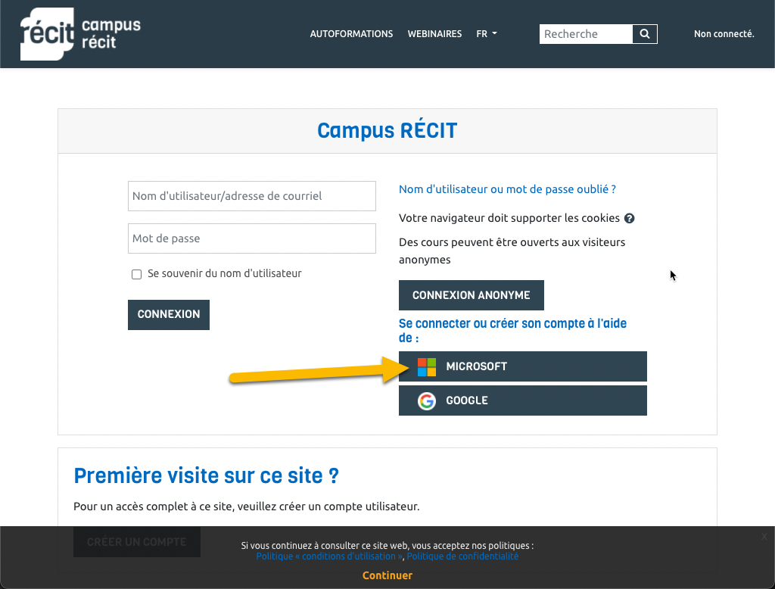
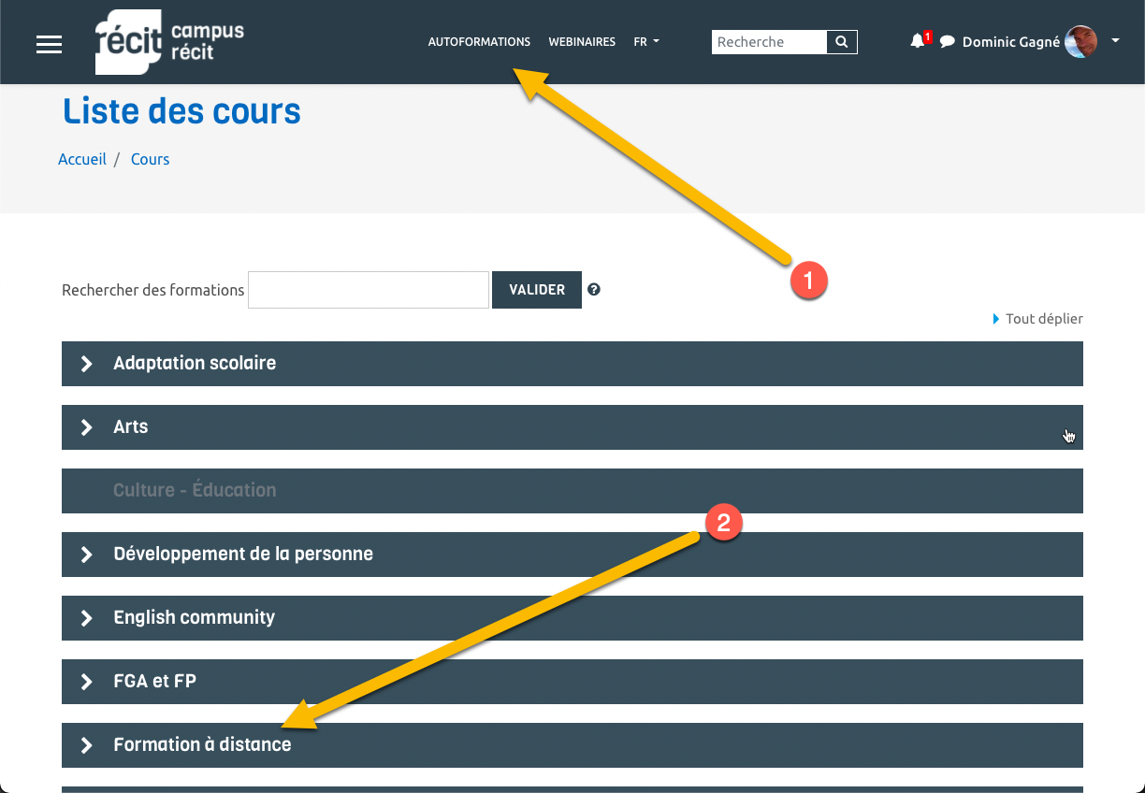
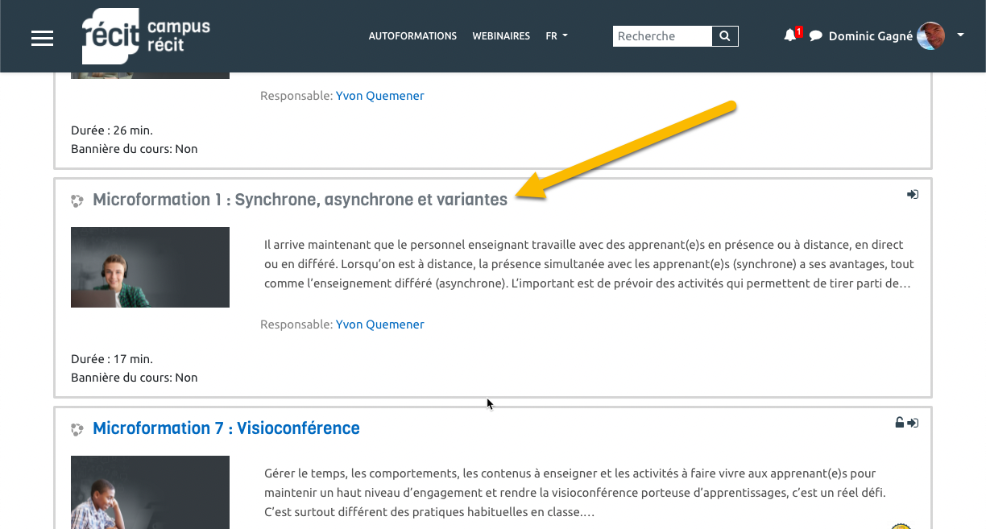
Accéder à la microformation 1
1.
2.
3.
https://campus.recit.qc.ca/
Microsoft pour compte de CSS
Autoformation / Formation à distance
4.
Microformation 1 : Synchrone, asynchrone et variantes
https://bit.ly/recitfadfadio
Notes:
5m Étienne
5 minutes pour inscription et la connexion

Slide 12
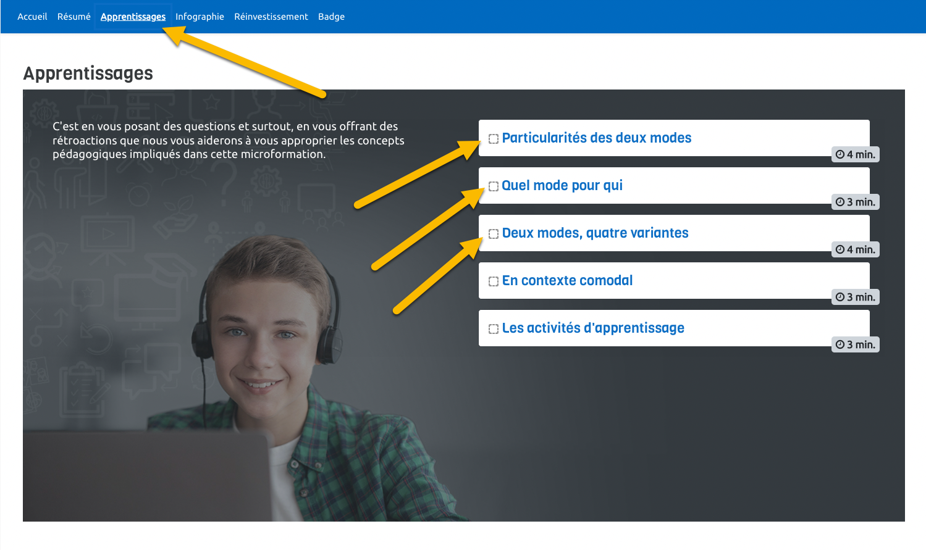
8 minutes pour consulter, en partie, les activités
des trois premières sections des apprentissages
Notes:
1m Étienne + 8 minutes activité mains sur les touches

Slide 13
Vos impressions
Au sujet de la pertinence de la ressource, peu importe si c’est dans un contexte d’utilisation similaire ou en contexte d’autoformation individuelle.
Dans le clavardage svp.
de la microformation 1
Notes:
1m Retour Étienne

Slide 14
Les 13 infographies
et les microformations (pour certaines)
Notes:
1m MC

Slide 15
13 microformations « Alternance classe-distance »
Synchrone, asynchrone et variantes
Continuum classe-distance
Relation enseignant(e)-apprenant(e)
Stratégies d’enseignement
Production de matériel pédagogique autoportant
Rétroaction
Visioconférence
Outils d’autonomisation, de collaboration et d’interactions
Suivi des apprentissages
Évaluation à distance
Pédagogie inclusive
Réponse à l’intervention (RAI)
Relation avec la famille
Notes:
1m MC cliquer sur l'image de l'infographie organisation …
Présentation de thématiques et de l’objectif de développement professionnel visé pour chacune

Slide 16

On vous laisse choisir
Les sujets des infographies que l’on va présenter succinctement
www.wooclap.com/RECITFADFADIO
Notes:
1m MC
Résultat du Wooclap

Slide 17
Synchrone, asynchrone et variantes
Lorsqu’on est à distance, la présence simultanée avec les apprenant(e)s (synchrone) a ses avantages, tout comme l’enseignement différé (asynchrone). L’important est de prévoir des activités qui permettent de tirer parti de ces modes.
- Particularités des deux modes
- Quel mode pour qui
- Deux modes, quatre variantes
- En contexte comodal
- Les activité d’apprentissage
Microformation 1
Microformation 1
Notes:
1m Dominic

Slide 18
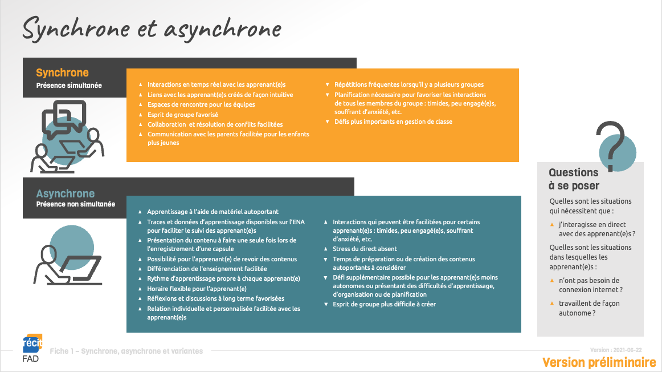
Notes:
1m
Les termes « synchrone » et « asynchrone » font maintenant partie du vocabulaire usuel de l’éducation. Cette microformation permettra de revoir ces termes et d’explorer certaines « déclinaisons » du mode synchrone : synchrone animé , synchrone autonome ou hors connexion.

Slide 19



Variantes pour l’alternance classe-distance
Synchrone animé :
L’enseignant(e) est disponible pour le groupe ou le sous-groupe et les apprenant(e)s sont en ligne
La tâche demandée :
est animée en direct par l’enseignant(e)
Synchrone autonome :
L’enseignant(e) n’est pas immédiatement disponible pour le groupe ou le sous-groupe, mais les apprenant(e)s sont en ligne
La tâche demandée :
contient toutes les consignes et informations nécessaires pour progresser
ne nécessite pas de contact immédiat avec l’enseignant(e)
peut être basée sur du matériel autoportant
peut être axée sur le travail en équipe ou individuel
Ce type d’enseignement dégage du temps pour répondre aux différents besoins des apprenant(e)s.
Hors connexion :
L’enseignant(e) n’est pas disponible pour le groupe ou le sous-groupe, car les apprenant(e)s ne sont pas en ligne
La tâche demandée :
place les apprenant(e)s dans un contexte où la connexion est non nécessaire
comble les besoins des apprenant(e)s dont la connexion est limitée
Ce type d’enseignement dégage du temps pour répondre aux différents besoins des apprenant(e)s.
Asynchrone :
L’enseignant(e) n’est pas immédiatement disponible pour le groupe ou le sous-groupe, car les apprenant(e)s ne sont pas en ligne en même temps
La tâche demandée :
place les apprenant(e)s dans un contexte où ils ne sont pas en ligne en même temps que l’enseignant(e)
favorise l’utilisation d’outils tels que forums, ENA, sites Web, murs collaboratifs, matériel autoportant, etc.
Ce type d’enseignement dégage du temps pour répondre aux différents besoins des apprenant(e)s.
Fiche 1 – Synchrone, asynchrone et variantes
Version : 2021-05-12
Notes:
1m

Slide 20


Continuum classe-distance
Plusieurs contextes rendent l’alternance classe-distance pertinente ou inévitable. Le plan de travail, les procédures et les routines deviennent alors des incontournables.
- Préparer toutes les possibilités
- Prévoir l’utilisation du plan de travail
- Utiliser des routines et directives
Microformation 2
Notes:
1m MC

Slide 21
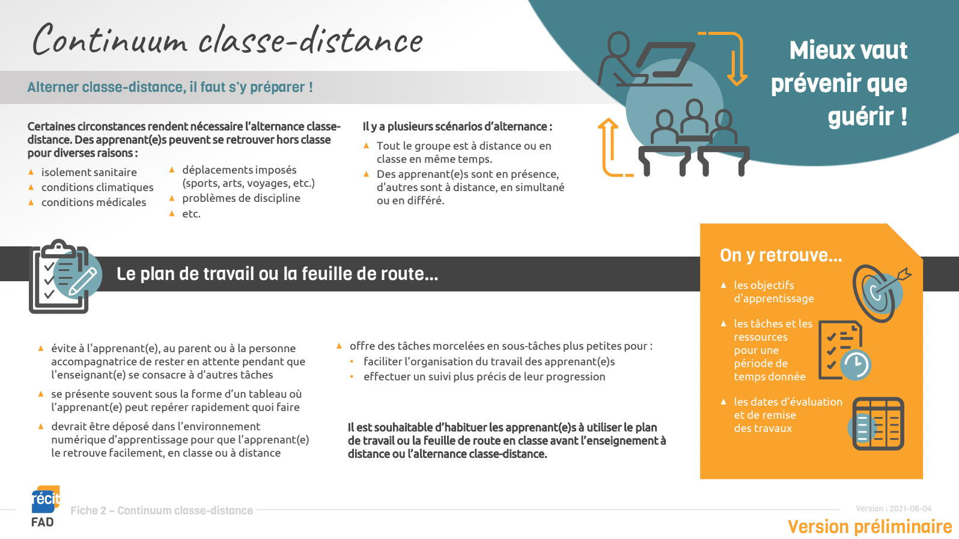
Notes:
1m
Passer de « présence à distance à présence » demande une préparation et une planification adéquate pour rendre les élèves autonomes.
Les élèves doivent devenir habiles à passer d’un mode à l’autre surtout si on envisage le « 50 %-50 % ». Une routine doit se créer.

Slide 22
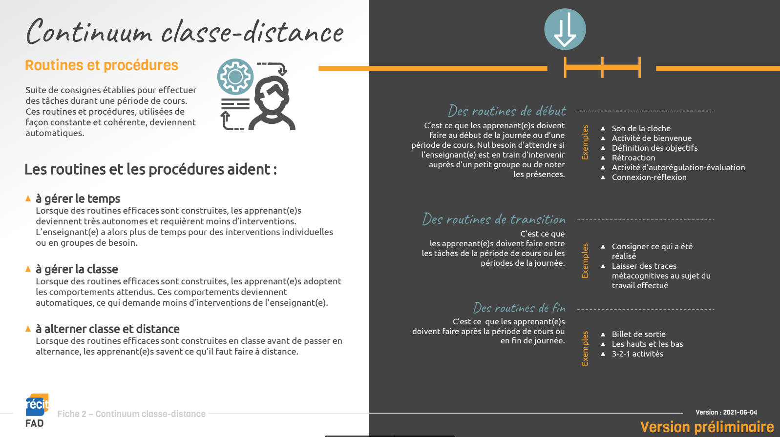
Notes:
1m

Slide 23
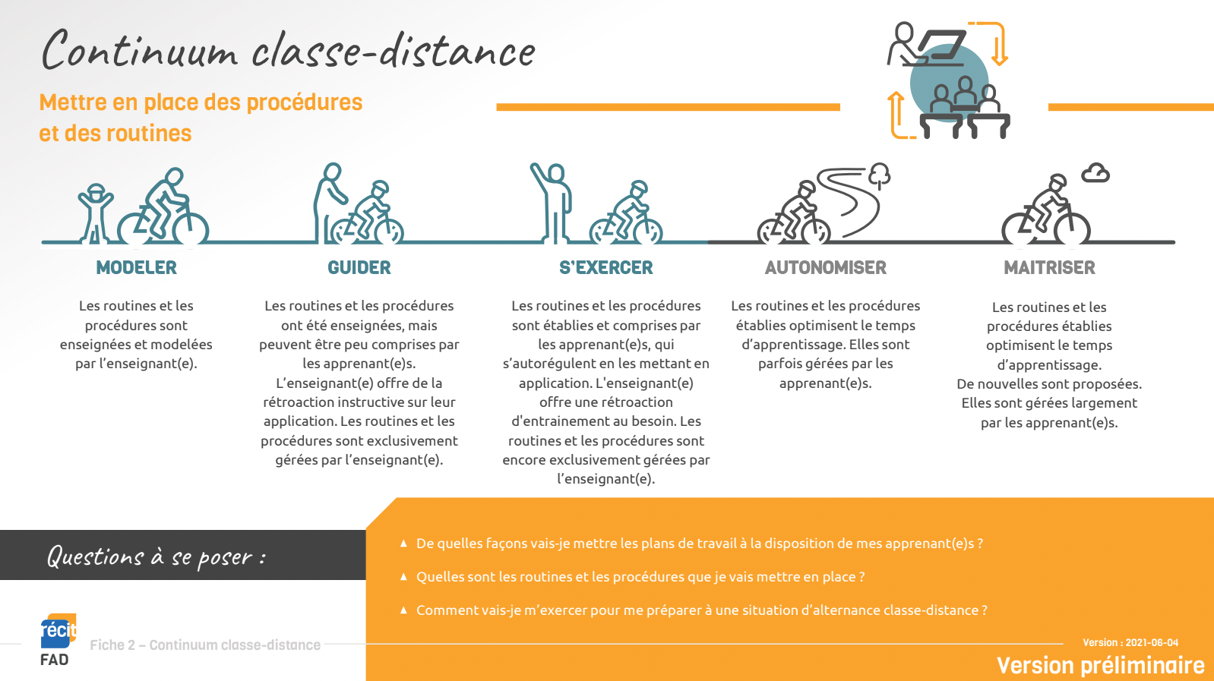
Notes:
1m

Slide 24


Relation enseignant(e)- apprenant(e)
Elle est essentielle en présence, elle l’est tout autant à distance. Le défi est plus important étant donné cette distance et la fréquence moins importante des contacts synchrones.
- Soutenir l’engagement dans les apprentissages
- Favoriser les liens interpersonnels
- Répondre aux besoins socio-affectifs
Microformation 3
Notes:
1m MC

Slide 25
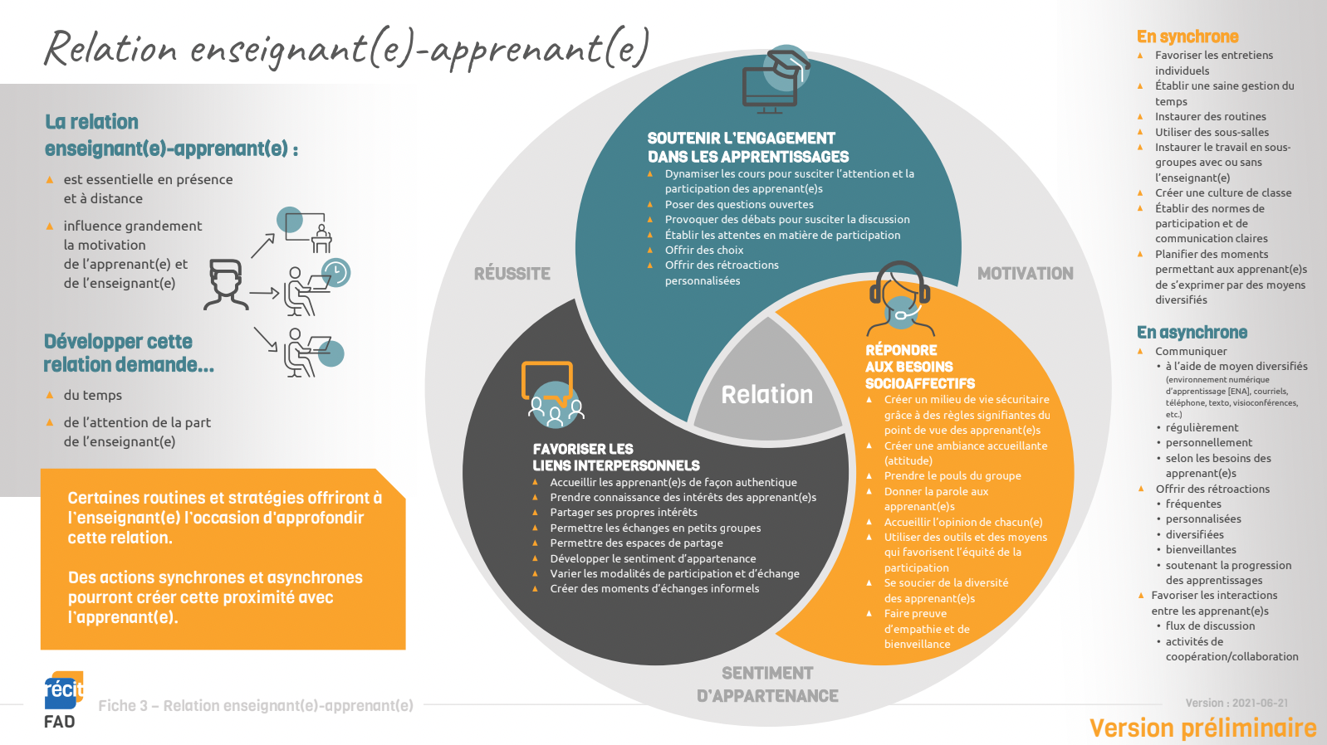
Notes:
1m
Lorsqu’on se trouve en mode distant, la relation enseignant-élève se manifeste et se construit de façon différente de celle en présence. Elle est très importante considérant l'absence de « présence physique ».

Slide 26
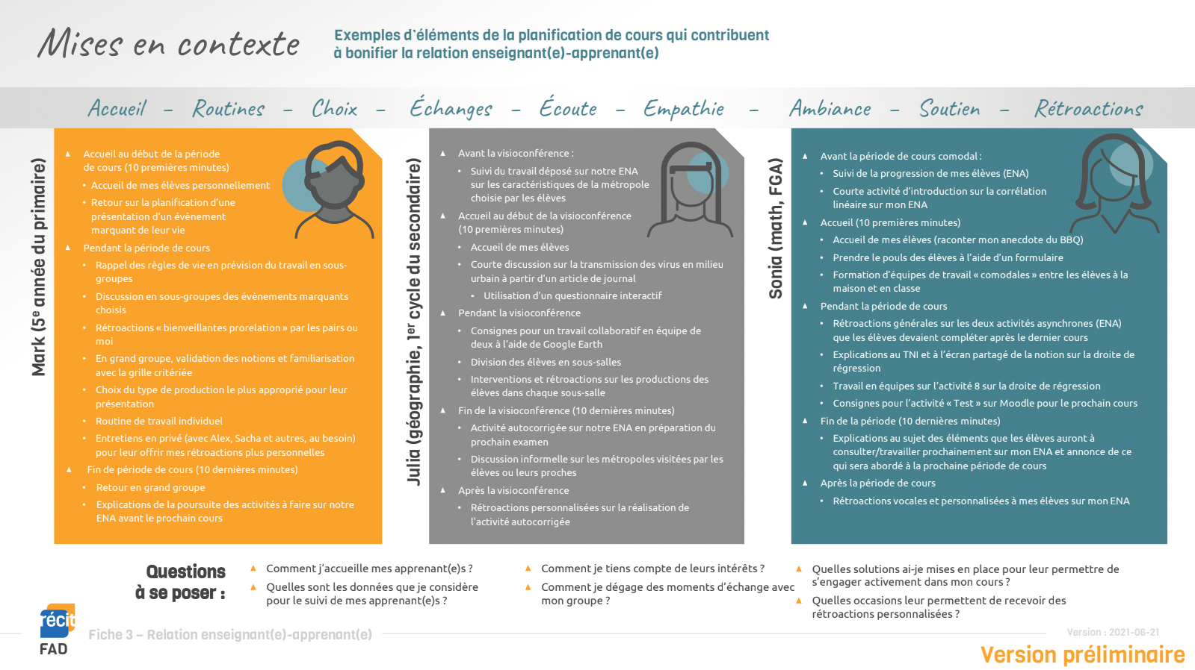
Notes:
1m

Slide 27


Stratégies d’enseignement
Reproduire à distance une leçon planifiée pour être vécue en présence ne donne souvent pas les résultats escomptés. Il faut planifier autrement.
En fonction des modalités et des contextes de la FAD, certaines stratégies sont plus avantageuses que d’autres.
Microformation 4
Notes:
1m MC

Slide 28




Stratégies en contexte d’alternance ou de comodalité
Exemples de stratégies compatibles avec ces modalités
Synchrone autonome
Si l’on fait abstraction de la courte mise en situation en modalité synchrone animée, l’apprentissage coopératif peut se dérouler en modalité synchrone autonome. L’interdépendance (élément clé de la coopération) sera favorisée par cette modalité qui encourage l’autonomisation des équipes de travail tout en offrant, au besoin, le support de l’enseignant(e).
D’autres stratégies compatibles avec cette modalité vont généralement profiter :
du potentiel d’intervention en groupes restreints pour répondre à des besoins immédiats
Macrostratégies
Plusieurs stratégies d’enseignement sont compatibles avec les diverses modalités. Nous présentons ici un exemple parmi d’autres pour chaque modalité.
STRATÉGIES permettant d'organiser les grandes étapes du déroulement d'un cours ou d’une séquence de cours. Les microstratégies orientent la démarche globale de l’enseignement vers des objectifs d’apprentissages précis selon un modèle pédagogique.
Exemples : apprentissage coopératif, enseignement explicite, apprentissage par projet, apprentissage expérientiel, compagnonnage cognitif, apprentissage par problème, mentorat professionnel (FP)
Synchrone animé
L’enseignement explicite implique que l’enseignant(e) anime le début de la séquence (modélisation, pratique guidée, pratique autonome). Bien que la suite puisse être vécue en modalité synchrone autonome ou asynchrone, il faudra qu’elle ait lieu immédiatement après.
D’autres stratégies compatibles avec cette modalité vont généralement profiter :
de l’attention simultanée des apprenant(e)s
de la possibilité d’offrir et de recevoir des rétroactions immédiates
Microstratégies
Asynchrone autonome
La classe inversée implique, par exemple, que l’enseignant(e) offre les contenus d’apprentissages à maîtriser grâce à une capsule vidéo. Les directives sont en ligne et l’activité est entièrement autonome. La suite pourrait se vivre en mode synchrone autonome ou animé pour un retour avec les apprenant(e)s selon leurs besoins.
D’autres stratégies compatibles avec cette modalité vont généralement profiter :
d’un rythme et de parcours individualisés
d’un contexte propice à la différentiation
COMPOSANTES ÉLÉMENTAIRES permettant de concevoir les activités d’enseignement-apprentissage. Les microstratégies sont utilisées pour une seule activité pédagogique, et pas nécessairement pour l'ensemble des activités prévues dans un cours ou une séquence de cours.
Exemples : apprentissage coopératif, classe inversée, lecture-écriture collaborative, pratique délibérée, débat, démonstration, étude de cas, jeu de rôles, modelage, micro-enseignement, quiz, résolution de problèmes, portfolio, prise de notes
Hors connexion
L’apprentissage expérientiel implique souvent que l’apprenant(e) recueille des données ou expérimente dans un milieu particulier. Non seulement c’est compatible avec la modalité hors connexion, c’est souvent plus simple ainsi.
D’autres stratégies compatibles avec cette modalité vont généralement profiter :
de l’absence de distractions numériques
Questions à se poser :
La stratégie d’enseignement choisie est-elle la plus pertinente considérant la modalité ciblée?
Puis-je adapter la modalité au besoin si je préfère ne pas modifier ma stratégie d’enseignement?
Puis-je adapter mon activité et ma stratégie considérant la modalité ciblée?
Questions à se poser…
La stratégie d’enseignement choisie est-elle la plus pertinente considérant la modalité ciblée ?
Puis-je adapter la modalité au besoin si je préfère ne pas modifier ma stratégie d’enseignement ?
Puis-je adapter mon activité et ma stratégie considérant la modalité ciblée ?
Un enseignement efficace implique souvent la combinaison de différentes modalités dans une même séquence d’enseignement-apprentissage.
Fiche 4 - Stratégies pédagogiques
Version : 2021-07-07
Version préliminaire
Notes:
1m
Reproduire à distance une leçon planifiée pour être vécue en présence ne donne souvent pas les résultats escomptés. Il faut planifier autrement.
Les apprentissages des élèves doivent être définis, l’enseignement et l’évaluation doivent être planifiés.

Slide 29
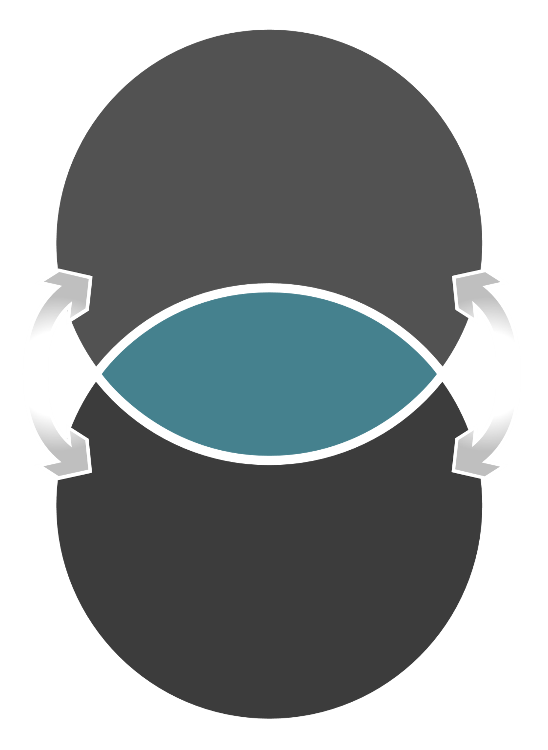

Planification des stratégies en contexte comodal
Sélectionner des stratégies qui permettent de...
En rotation!
L’emploi d’une macrostratégie de rotation (Flip-Flop) permet à l’enseignant en contexte comodal de :
mieux tirer profit de chaque mode
susciter l’engagement cognitif des apprenant(e)s
répondre aux besoins des apprenants en sous-groupes
Synchrone animé
Synchrone autonome
Apprenant(e)s en présence et à distance en synchrone autonome ou hors connexion
Offrir un service équitable aux élèves à distance comme à ceux en présence.
Favoriser les échanges entre les apprenant(e)s, en classe et à distance. Le sentiment d’appartenance à une seule et même classe est aussi important que pour les classes ordinaires. Les élèves en classe auront donc aussi besoin d’appareils (Chromebook, tablettes, ordinateurs).
Répondre aux besoins des apprenant(e)s en sous-groupes pendant que les autres travaillent de façon plus autonome (synchrone autonome ou hors connexion).
Laisser les apprenant(e)s travailler sans supervision immédiate implique un certain travail en mode synchrone animé au préalable pour permettre de développer leur autonomie.
Offrir des consignes claires aux apprenant(e)s quant aux façons d’obtenir de l’aide pour éviter les pertes de temps ou les dérangements fréquents.
APPRENANTS EN ASYNCHRONE
Apprenants en présence et à distance en synchrone animé
Apprenant(e)s en présence et à distance en synchrone autonome
Apprenant(e)s en présence et à distance en hors connexion
Hors connexion
Asynchrone autonome
APPRENANTS EN ASYNCHRONE
Utiliser le matériel (papier-crayon, matériel de manipulation en science ou en arts, etc.) tout en demeurant équitable envers les apprenant(e)s à distance. Par exemple, des « kits » à apporter à la maison pourraient être prévus pour ces derniers.
Prévoir des façons de laisser des traces de leur travail (notes, photos, vidéos, etc.) en complément de la production finale quand c’est pertinent.
Adapter les tâches, les suivis et les rétroactions à offrir quand certains élèves sont en mode asynchrone alors que d’autres sont en mode synchrone.
Assurer l’équité de l’expérience pour tous les apprenant(e)s.
Prévoir des opportunités d’interactions entre les apprenant(e)s malgré le fait qu’ils travaillent en temps différé (forums, murs collaboratifs).
Apprenant(e) à distance en asynchrone
Apprenants en présence et à distance en synchrone animé
Fiche 4 - Stratégies pédagogiques
Version : 2021-07-07
Version préliminaire
Notes:
1m

Slide 30
Stratégies en contexte d’alternance ou de comodalité
Planifier les modalités en fonction de la stratégie d’enseignement
Est-ce que mes élèves ont besoin de rétroaction immédiate pour progresser ?
NON
Est-ce que mes élèves ont besoin de collaborer ou d’interagir pour accomplir la tâche ?
NON
Est-ce la première fois que mes élèves utiliseront cet outil ou cette stratégie ?
OUI
OUI
OUI
NON
NON
Est-ce que la collaboration ou l’interaction doit avoir lieu en temps réel ?
Est-ce que mes élèves ont besoin d’être connectés à l’internet pour accomplir la tâche ?
Hors connexion
NON
NON
Mes élèves auront-ils besoin de moi fréquemment ?
Est-ce que cette rétroaction peut être fournie de façon automatisée ?
J’ai choisi ma stratégie
OUI
OUI
OUI
NON
OUI
OU
Asynchrone autonome
OU
OU
Synchrone autonome
Synchrone animé
Si le travail d’équipe est important, il sera nécessaire de planifier soigneusement la formation des groupes.
Il importe de choisir des stratégies et des modes d’enseignement-apprentissage qui permettent une expérience équitable pour tous les apprenant(e)s.
Fiche 4 - Stratégies pédagogiques
Version : 2021-07-07
Version préliminaire
Notes:
1m

Slide 31


Matériel pédagogique autoportant
Ce matériel (animations, capsules vidéo, audio, capsules interactives, etc.) peut être utilisé par l’élève de façon autonome afin de permettre à l’enseignant d’effectuer des suivis personnalisés par exemple.
Processus de conception :
- Intention - Scénarisation - Médiatisation - Montage - Distribution
Microformation 5
Notes:
1m MC

Slide 32
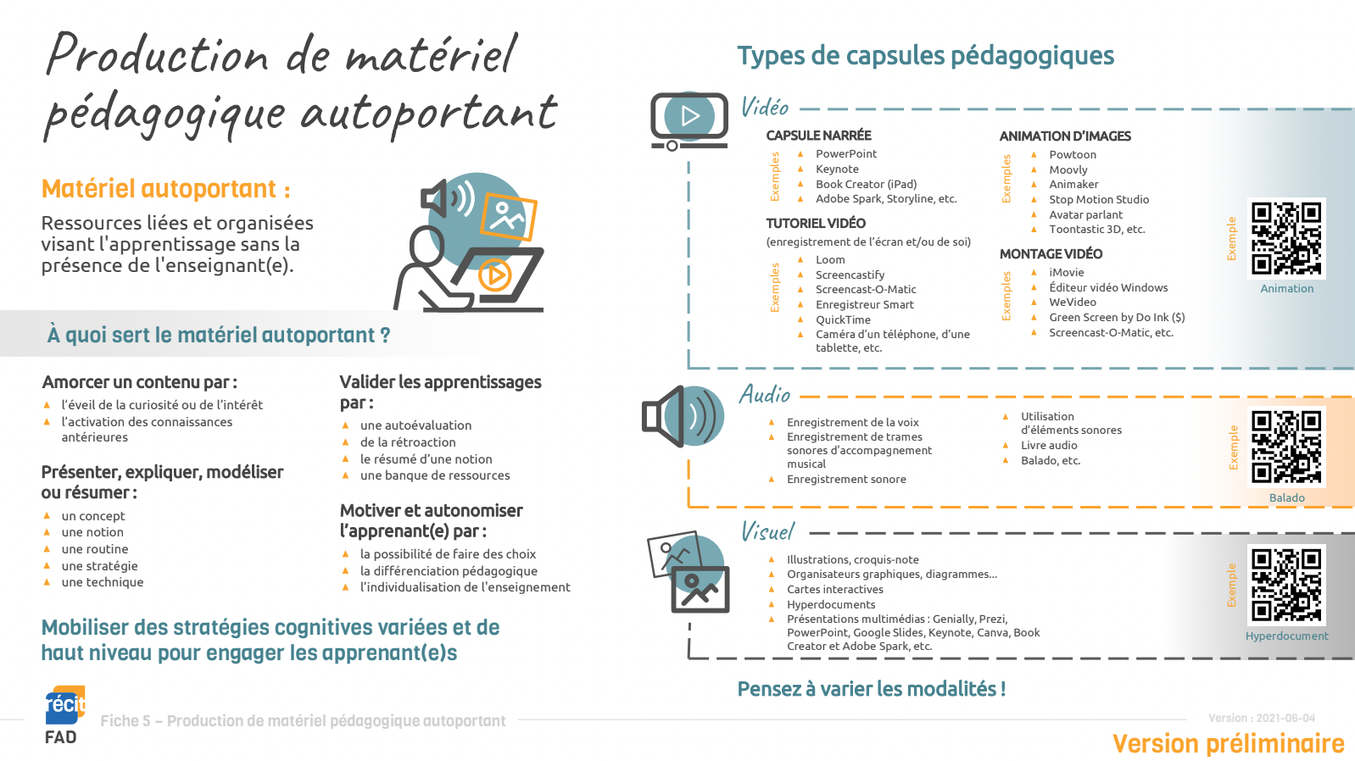
Notes:
1m
Il est souvent gagnant de produire du matériel pédagogique autoportant (animations, capsules vidéo, audio, capsules interactives, etc.).
Ce matériel peut être utilisé par l’élève de façon autonome ce qui libère du temps à l’enseignant pour un suivi personnalisé.
Le matériel doit cependant être construit en suivant quelques règles de base.

Slide 33
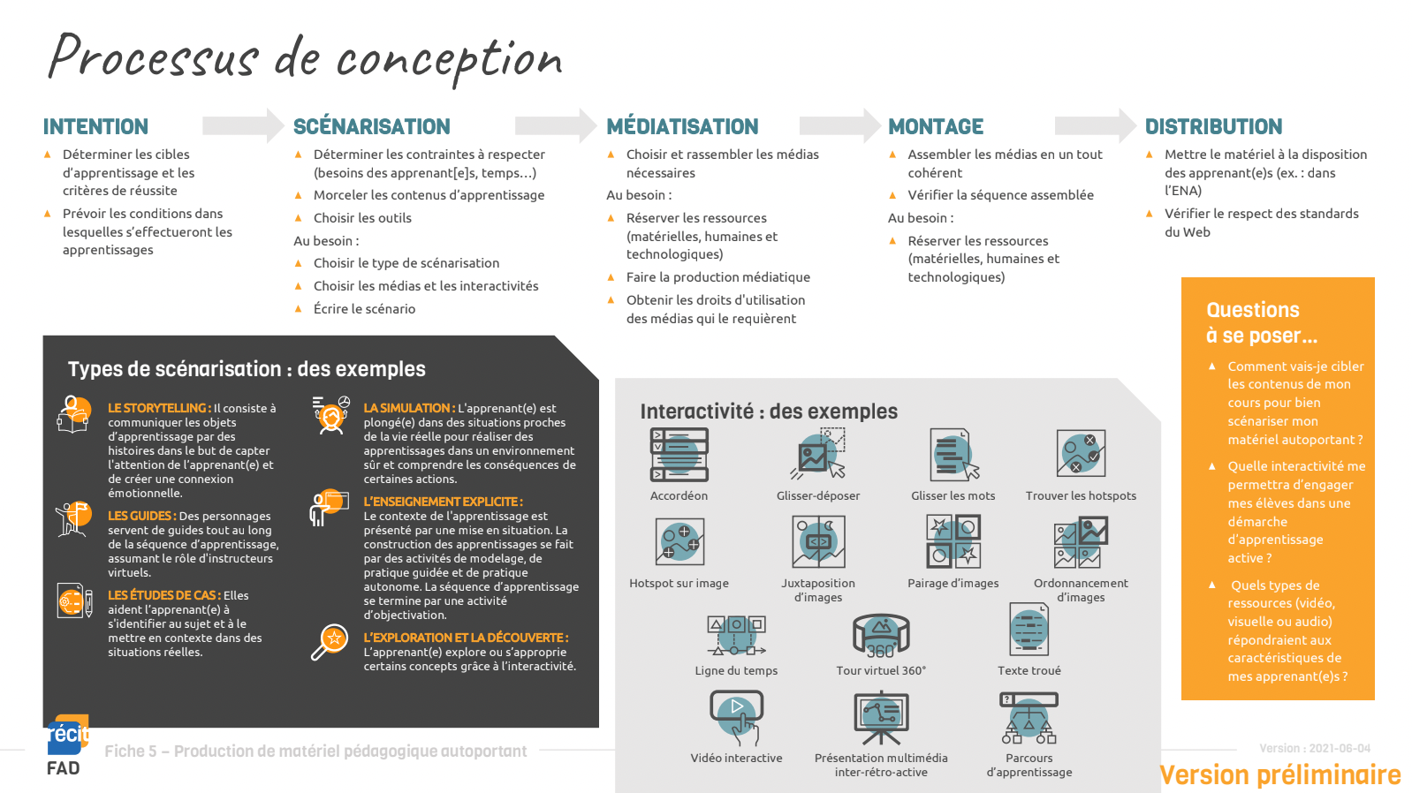
Notes:
1m

Slide 34
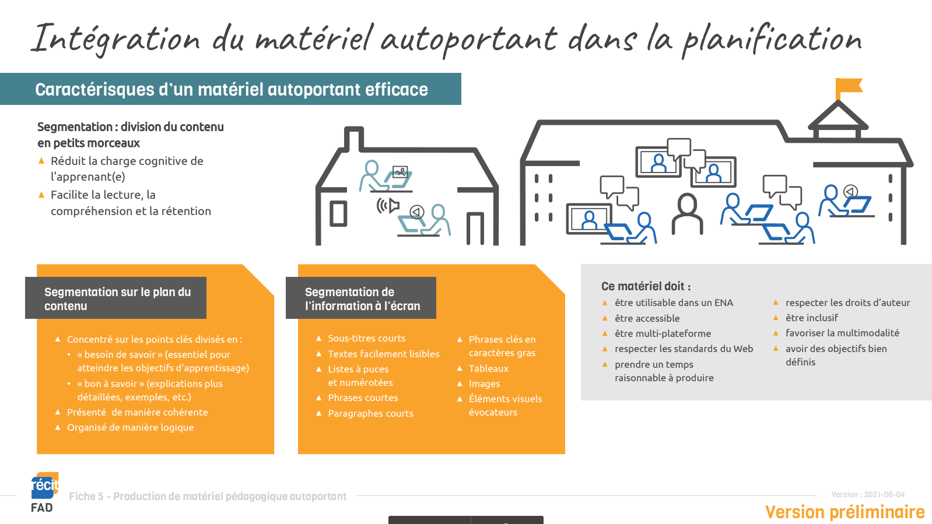
Notes:
1m

Slide 35

Rétroaction
En contexte de FAD, les rétroactions doivent tenir compte de la distance entre l’apprenant(e) et l’enseignant(e). Elles sont précieuses en classe, mais elles le sont davantage en FAD et elles auront un effet tout aussi déterminant sur la réussite des apprenant(e)s.
- Les trois types de rétroactions
- Les applications
- Les rétroactions en pratique
Microformation 6
Microformation 6
Notes:
1m MC

Slide 36






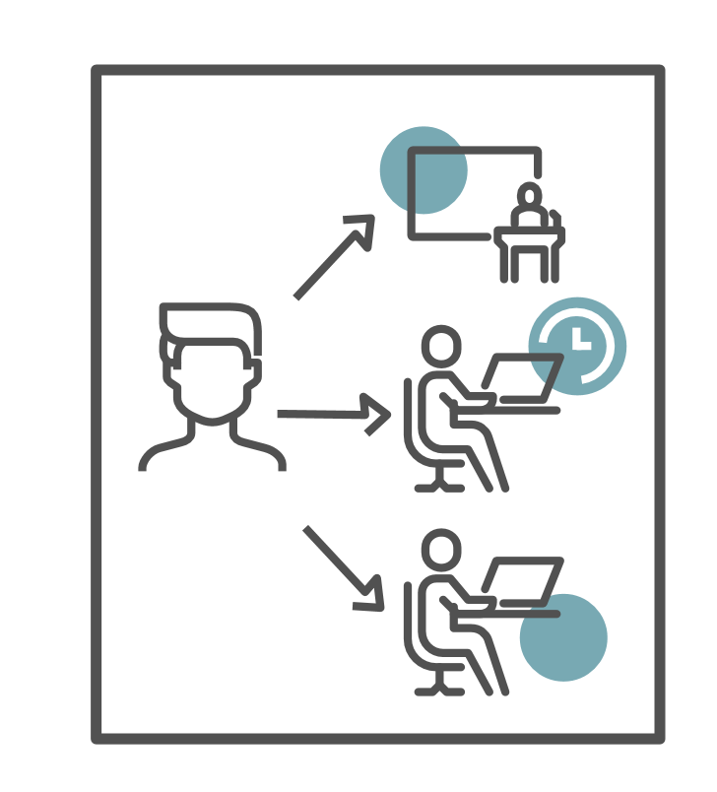
Rétroaction
Quoi ?
Comment ?
Quand ?
Commentaire qui…
Avant : Se préparer à atteindre la cible
Pendant : S'ajuster en cours de route
Après : Assurer un transfert vers des tâches similaires
est basé sur une observation
informe l’apprenant(e) de sa progression à l’égard d’un contenu d’apprentissage
indique ce qu'il ou elle peut faire pour s’améliorer
Personnalisée et constructive
Centrée sur la réalisation
Liée aux cibles d’apprentissage
Dirigée vers des stratégies
Orientée vers l’apprentissage
Morcelée
Pourquoi ?
De qui ?
Enseignant(e) et autres intervenant(e)s
Apprenant(e)
Pairs
Application ou logiciel
Auditoire authentique
À qui ?
Apprenant(e) pour réguler ses stratégies d’apprentissage
Enseignant(e) pour réguler sa pratique pédagogique
Autres intervenant(e)s pour réguler ses stratégies
Impact de 0,70 au classement de Hattie : Liste de facteurs pour la réussite scolaire
Pour favoriser...
la capacité à réfléchir
l’engagement
l’utilisation de stratégies
le sentiment d’efficacité personnelle
Planifier avec une attention particulière.
Faire en sorte que les apprenant(e)s aient une expérience équitable en personne ou à distance.
Exploiter les outils synchrones et asynchrones.
Utiliser le plan de travail ou la feuille de route pour soutenir le travail autonome et libérer du temps pour des rencontres individuelles et en sous-groupes.
Choisir un modèle qu'on peut maintenir à long terme.
En enseignement comodal
Fiche 6 – Rétroaction
Version : 2021-06-04
Version préliminaire
Notes:
1m
La rétroaction que l’élève reçoit a un effet déterminant sur sa réussite. La formation à distance a ses propres méthodes de rétroaction pédagonumérique.

Slide 37


3 types de rétroaction
Impacts à long terme
Fiche 6 –­ Rétroaction
Favoriser le sentiment
d’efficacité personnelle !
Impacts à
long terme
Bonne réponse
Exemple à suivre
Stratégie
Solution
Questionnement
stratégique
RÉTROACTION DE BASE
Indiquer à l’apprenant(e) si sa réponse est correcte ou non
Donner la bonne réponse
Fournir un exemple à suivre ex. : proposer une situation dans laquelle réinvestir l’objet de la rétroaction
RÉTROACTION INSTRUCTIVE
Indiquer à l’apprenant(e) quel élément travailler pour approfondir ses apprentissages et améliorer ses performances
Suggérer des démarches
Fournir une stratégie pour trouver la solution ex. : proposer d’estimer le résultat d’un problème ou d’un calcul avant de l’effectuer
RÉTROACTION D’ENTRAINEMENT
Amener l’apprenant(e) à réfléchir à une façon d’approfondir ses connaissances et d’améliorer sa performance sans lui montrer explicitement quoi faire
Utiliser le questionnement stratégique ex. : demander quelles stratégies connues pourraient être réinvesties dans un nouveau contexte
Version : 2021-06-04
Version préliminaire
Notes:
1m

Slide 38







Rétroaction
Pour aller plus loin
Applications
collaboratives
En synchrone ou en asynchrone
Possible avant, pendant et après le travail de l’apprenant(e)
Fonctions commentaires/ suggestions
Outils
d’annotation
Annotation et correction directes (couleurs, surlignement, formes, flèches, etc.)
Insertion d’hyperliens vers des ressources supplémentaires
Insertion de commentaires
Captation
vidéo
Enregistrement image/écran
Possibilité d’annoter sur la vidéo
Rétroaction bimodale (visuelle et audio)
Réécoutes possibles
Conservation facilitée des traces de l’évolution
Dans un ENA
Gestion de travaux et rétroactions
Publications personnalisées (commentaires, tâches et ressources)
Notifications ⇒ rétroactions rapides
Possibilité de retravailler et de soumettre à nouveau
Questionnaires
Correction automatisée possible
Types variés (correct ou non, indices, hyperliens vers des ressources...)
Possibilité de conserver des traces
Partage entre enseignant(e)s
Grilles
interactives
Rapides à remplir
Information individualisée disponible pour l’apprenant(e) (prochaines étapes)
Autorétroaction possible
Hyperliens vers des exemples
Captation
audio
Grande quantité d’informations très spécifiques et individualisées
Vitesse de lecture réglable
Réécoutes possibles
Conservation facilitée des traces de l’évolution
Principes de jeux et ludicisation
Parcours d’apprentissage personnalisé selon le choix de l’apprenant(e)
Fiche 6 – Rétroaction
Version : 2021-06-04
Version préliminaire
Notes:
1m

Slide 39


Visioconférence
Gérer le temps, les comportements, les contenus à enseigner et les activités à faire vivre aux apprenant(e)s pour maintenir un haut niveau d’engagement et rendre la visioconférence porteuse d’apprentissages, c’est un réel défi. C’est surtout différent des pratiques habituelles en classe.
- Avant les apprentissages - Contenus et contenants - Gestion de classe à distance - Enseignement comodal
Microformation 7
Microformation 7
Notes:
1m Dominic

Slide 40





Visioconférence
Avant
Accueil
Amorce
Clôture
Enseigner explicitement l'utilisation de l’ENA (environnement numérique d’apprentissage)
Faire des activités d’appropriation de l’ENA
Commencer à utiliser l’ENA
Favoriser la bienveillance, le climat, la relation
Faire les vérifications techniques : clavardage, micros, caméras
En contexte comodal : accueillir tout le monde équitablement
Activer les connaissances antérieures
Créer un conflit cognitif
Contextualiser, donner du sens
Inspirer, engager, motiver
En contexte comodal : permettre à tout le groupe de participer équitablement
Favoriser la bienveillance, le climat, la relation
Quitter la rencontre en dernier pour favoriser les échanges personnels
En contexte comodal : répondre au besoin des apprenant(e)s de vous parler en privé, en classe comme à la maison
Présenter, démontrer, expliquer des concepts
Partager l’écran pour illustrer les propos et annoter, comme avec le TNI en classe
Préparer et ouvrir à l’avance les documents et les onglets
Partager les hyperliens dans le clavardage
Démontrer à l’aide d’une caméra document affichée sur l’écran partagé
En contexte comodal : utiliser le TNI en guise d’écran partagé aux apprenant(e)s en présence et à distance
Engager, favoriser les interactions
Réagir et inviter à réagir de façon non-verbale à l’aide d’émoticônes et du clavardage
Proposer des activités collaboratives à l’aide de documents collaboratifs, de murs partagés, de tableaux blancs partagés et de sous-salles
Susciter une participation active à l’aide de formulaires, de questionnaires et d’appels à prendre la parole
Assigner à des apprenant(e)s la tâche de suivre les demandes de parole ou de signaler les interventions du clavardage
Fiche 7 - Visioconférence
Fiche 7 – Visioconférence
Version : 2021-06-22
Version préliminaire
Notes:
1m
La gestion du temps, des comportements, des contenus à enseigner et des activités à faire vivre aux élèves pour maintenir un haut niveau d’engagement et faire en sorte qu’une visioconférence soit porteuse d’apprentissages, c’est un réel défi. C’est surtout relativement différent des pratiques habituelles en salle de classe.

Slide 41





Visioconférence
Activités d’apprentissage
Gestion de classe
Formuler des attentes et des critères clairs
Adapter les outils et les contenus au contexte de l’apprenant(e) à la maison
Adapter les exigences aux conditions
Miser sur la collaboration
Rappeler la façon d’obtenir de l’aide
En contexte comodal : donner un accès équitable tant aux activités qu’aux contenus, à distance et en personne
Intervenir de façon préventive
Adopter une posture éducative
Instaurer un climat et une relation de confiance
Rappeler la pertinence des règles pour les apprenant(e)s
Enseigner explicitement les comportements attendus
Respecter les lois et règles en vigueur dans votre organisation : caméras, enregistrements, consentements
Considérer le niveau de gravité des comportements : inapproprié, inacceptable, illégal
Profiter des fonctionnalités de la plateforme de visioconférence qui facilitent la gestion de classe :
Gestion d’accès
salle d’attente
retrait des participant(e)s
Gestion des participant(e)s
microphones et caméras
Gestion des traces
clavardage
captures d’écran
liste des participant(e)s
enregistrement des visioconférences
Objectivation et intégration
Animer une activité de synthèse
Vérifier l’appréciation
Proposer des liens, des ancrages, des transferts
Faire faire plutôt que faire
En contexte comodal : solliciter les apprenant(e)s à distance équitablement
Plan B
Prévoir des options de rechange à la visioconférence
Prévoir une autre façon d’accéder à la rencontre ou une tâche de rechange au cas où un(e) apprenant(e) ne réussirait pas à se connecter
Outils de base
Microsoft Teams
Google Meet
Zoom
Outils complémentaires
Formulaires et questionnaires Microsoft ou Google
Google Keep, Bloc-notes (Teams), Devoirs (Moodle), etc.
Wooclap, Socrative, Mentimeter, Kahoot, etc.
Fiche 7 – Visioconférence
Version : 2021-06-22
Version préliminaire
Notes:
1m

Slide 42


Suivi des apprentissages
Les outils pédagonumériques propres à la formation à distance (ENA) offrent des possibilités de « monitoring » des actions et des apprentissages des élèves. Ces données qui sont parfois plus nombreuses en FAD permettent de réguler l’enseignement.
Microformation 9
Notes:
1m Dominic

Slide 43
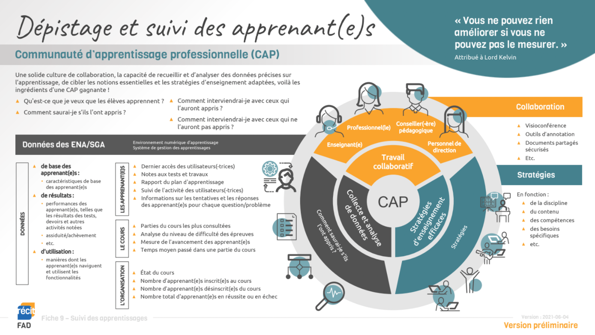
Notes:
1m
Les outils pédagonumériques propres à la formation à distance offrent des possibilités de suivi ( lire ici « monitoring ») des actions et des apprentissages des élèves. Ces données pourront être utilisées par les écoles et les enseignants pour réguler leurs enseignements.

Slide 44
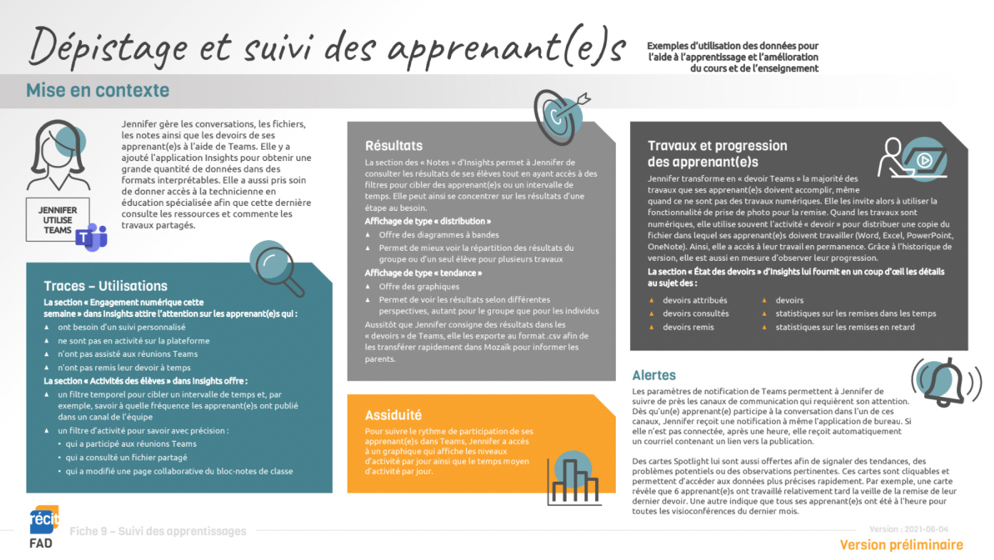
Notes:
1m

Slide 45
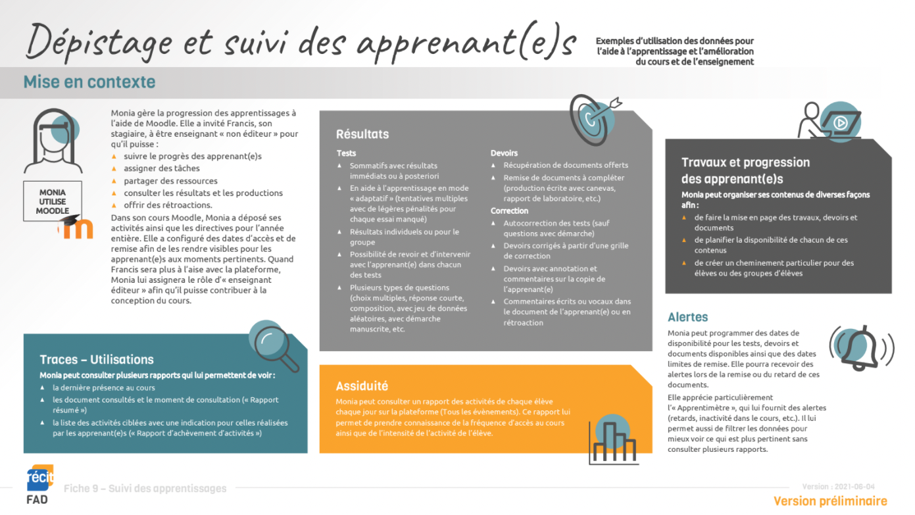
Notes:
1m

Slide 46
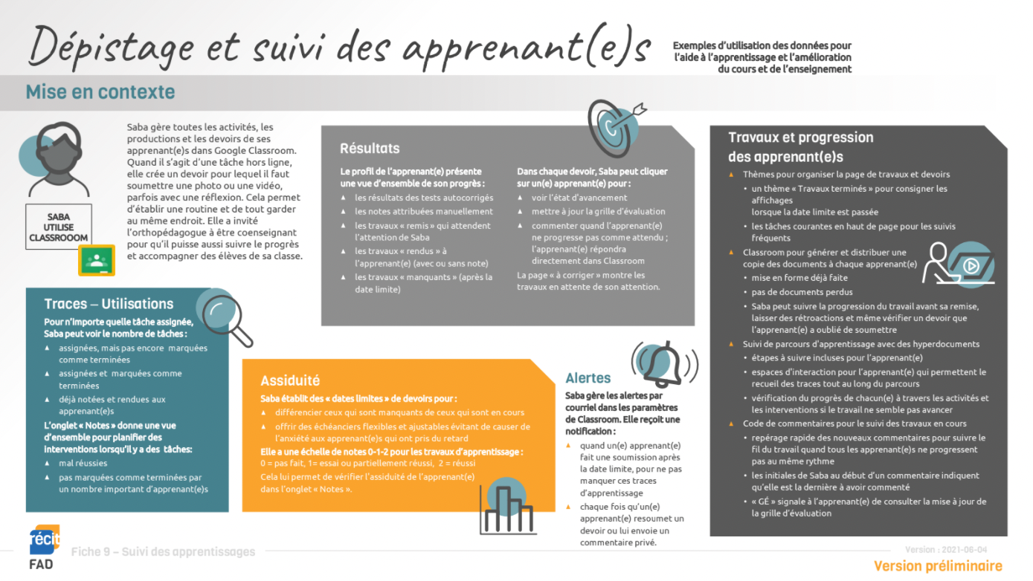
Notes:
1m

Slide 47


Évaluation à distance
L’évaluation à distance ne manque pas de défis : l’équité face à l’évaluation en présence, l’égalité et la justice sont quelques exemples. Les pistes de solution qui impliquent majoritairement la triangulation.
Est-ce l’occasion de revoir notre conception de l’évaluation et revenir au processus? Pouvons-nous réduire les impacts négatifs de la pression et responsabiliser l’apprenant(e) afin d’être un peu plus au service des apprentissages?
Microformation 10
Notes:
1m MC

Slide 48
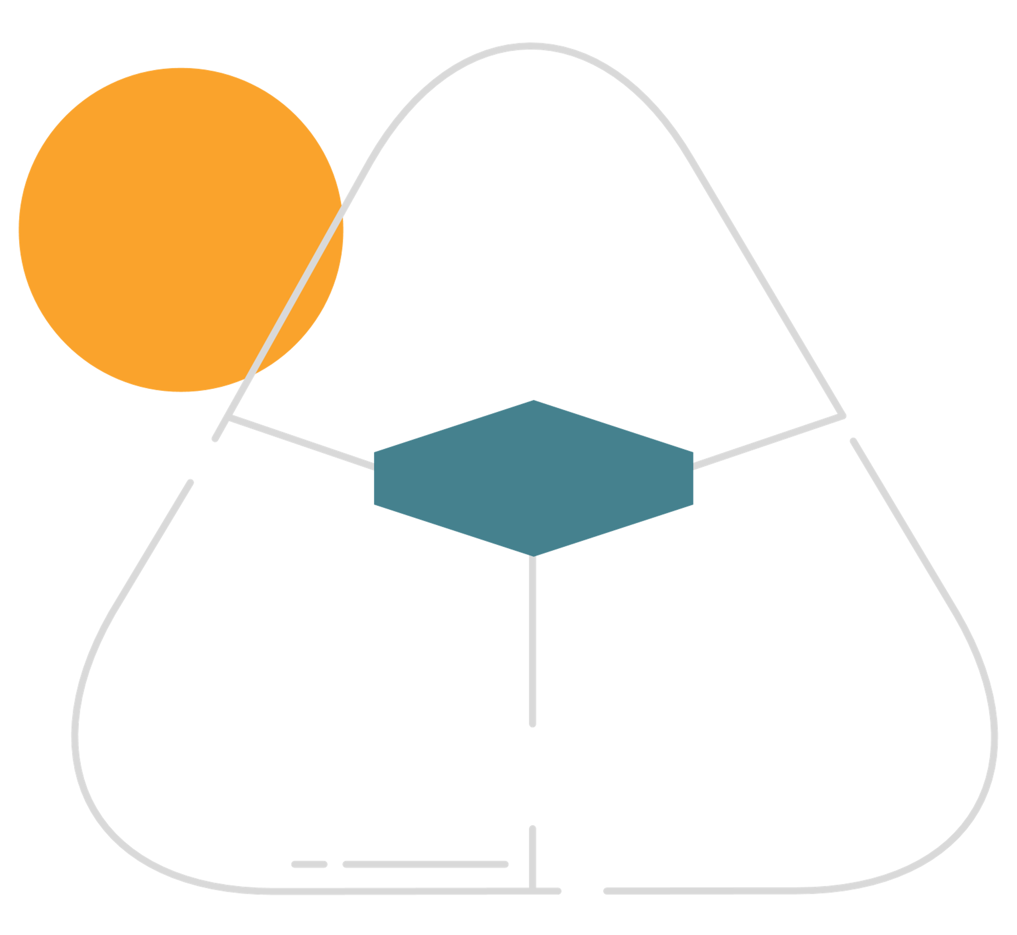




Trianguler l’évaluation en ligne
Triangulation
Connaitre les apprenant(e)s et réagir s'il y a un doute raisonnable quant à l'authenticité de leurs progrès.
CONVERSATIONS
Rencontres
individuelles
en petits groupes
Entretiens « Démontre-moi que tu as appris »
Captation vidéo
OBSERVATIONS
Planification d’intentions et d’occasions d’observations
Utilisation d’outils
pour consigner les observations
pour voir des traces
CONVERSATIONS
Questionnement verbal
Entretien structuré
Conversation informelle
Traces visibles
Quand et comment
PRODUCTIONS
Schéma
Réseau de concepts
Projet
Représentation graphique
Test ou examen
Sondage
Journal de bord
Portfolio
PRODUCTIONS
Questions
de types variés
non-« googlables »
Tâches de niveaux variés dans la taxonomie de Bloom
Triangulation
Suivis plus fréquents et plus nombreux pour les apprenant(e)s en difficulté.
OBSERVATIONS
Commentaires faits en classe
Travail en équipe
Débat
Présentation
Expérimentation
Fiche 10 – Évaluation à distance
Version : 2021-06-29
Version préliminaire
Notes:
1m
L’évaluation à distance a ses propres défis:
L’équité face à l’évaluation en présence, l’égalité et la justice.
Ce sont des valeurs importantes qui doivent être respectées.

Slide 49




Processus d’évaluation
Planification
Développer des routines pour l’autonomie
Cibler les intentions pédagogiques et critères de succès clairs – seulement les essentiels !
Collecte et interprétation
Recueillir des photos et des vidéos de travaux hors ligne
Observer les traces dans les documents de travail
Recourir à des outils asynchrones qui gardent des traces
Optimiser les moments synchrones pour des entretiens individuels et en petits groupes
Permettre des choix aux apprenant(e)s
Jugement
Utiliser l’autoévaluation et la coévaluation
Utiliser des évaluations autocorrigées
Décision et action
Fournir des rétroactions sans partager des notes
Utiliser des ressources pour remédier ou enrichir
Offrir des possibilités supplémentaires d’évaluation
VALEURS :
Justice
Égalité
Équité
POURQUOI ?
Aide à l’apprentissage
Reconnaissance des compétences
Jugement et décision de qui ?
L’APPRENANT(E) :
Se situe par rapport aux apprentissages ciblés
Régule sa démarche
Apprenant(e)
Enseignant(e)
Action de
qui ?
À distance
Collecte et
interprétation
Décision
et action
Planification
Jugement
QUAND ?
Avant : dépistage
Pendant : en aide à l’apprentissage
À la fin : reconnaissance des compétences
Quoi recueillir et interpréter ?
L’ENSEIGNANT(E) :
Régule l’enseignement
Porte un jugement
TRACES :
Conversations
Observations
Productions
POUR DÉMONTRER :
Les compétences
Les connaissances
Les savoirs essentiels
Fiche 10 – Évaluation à distance
Version : 2021-06-29
Version préliminaire
Notes:
Il apparaît souhaitable d’habituer les apprenant(e)s à utiliser le plan de travail ou la feuille de route, en classe avant de se retrouver en situation d’enseignement à distance ou d’alternance classe-distance classe.

Slide 50
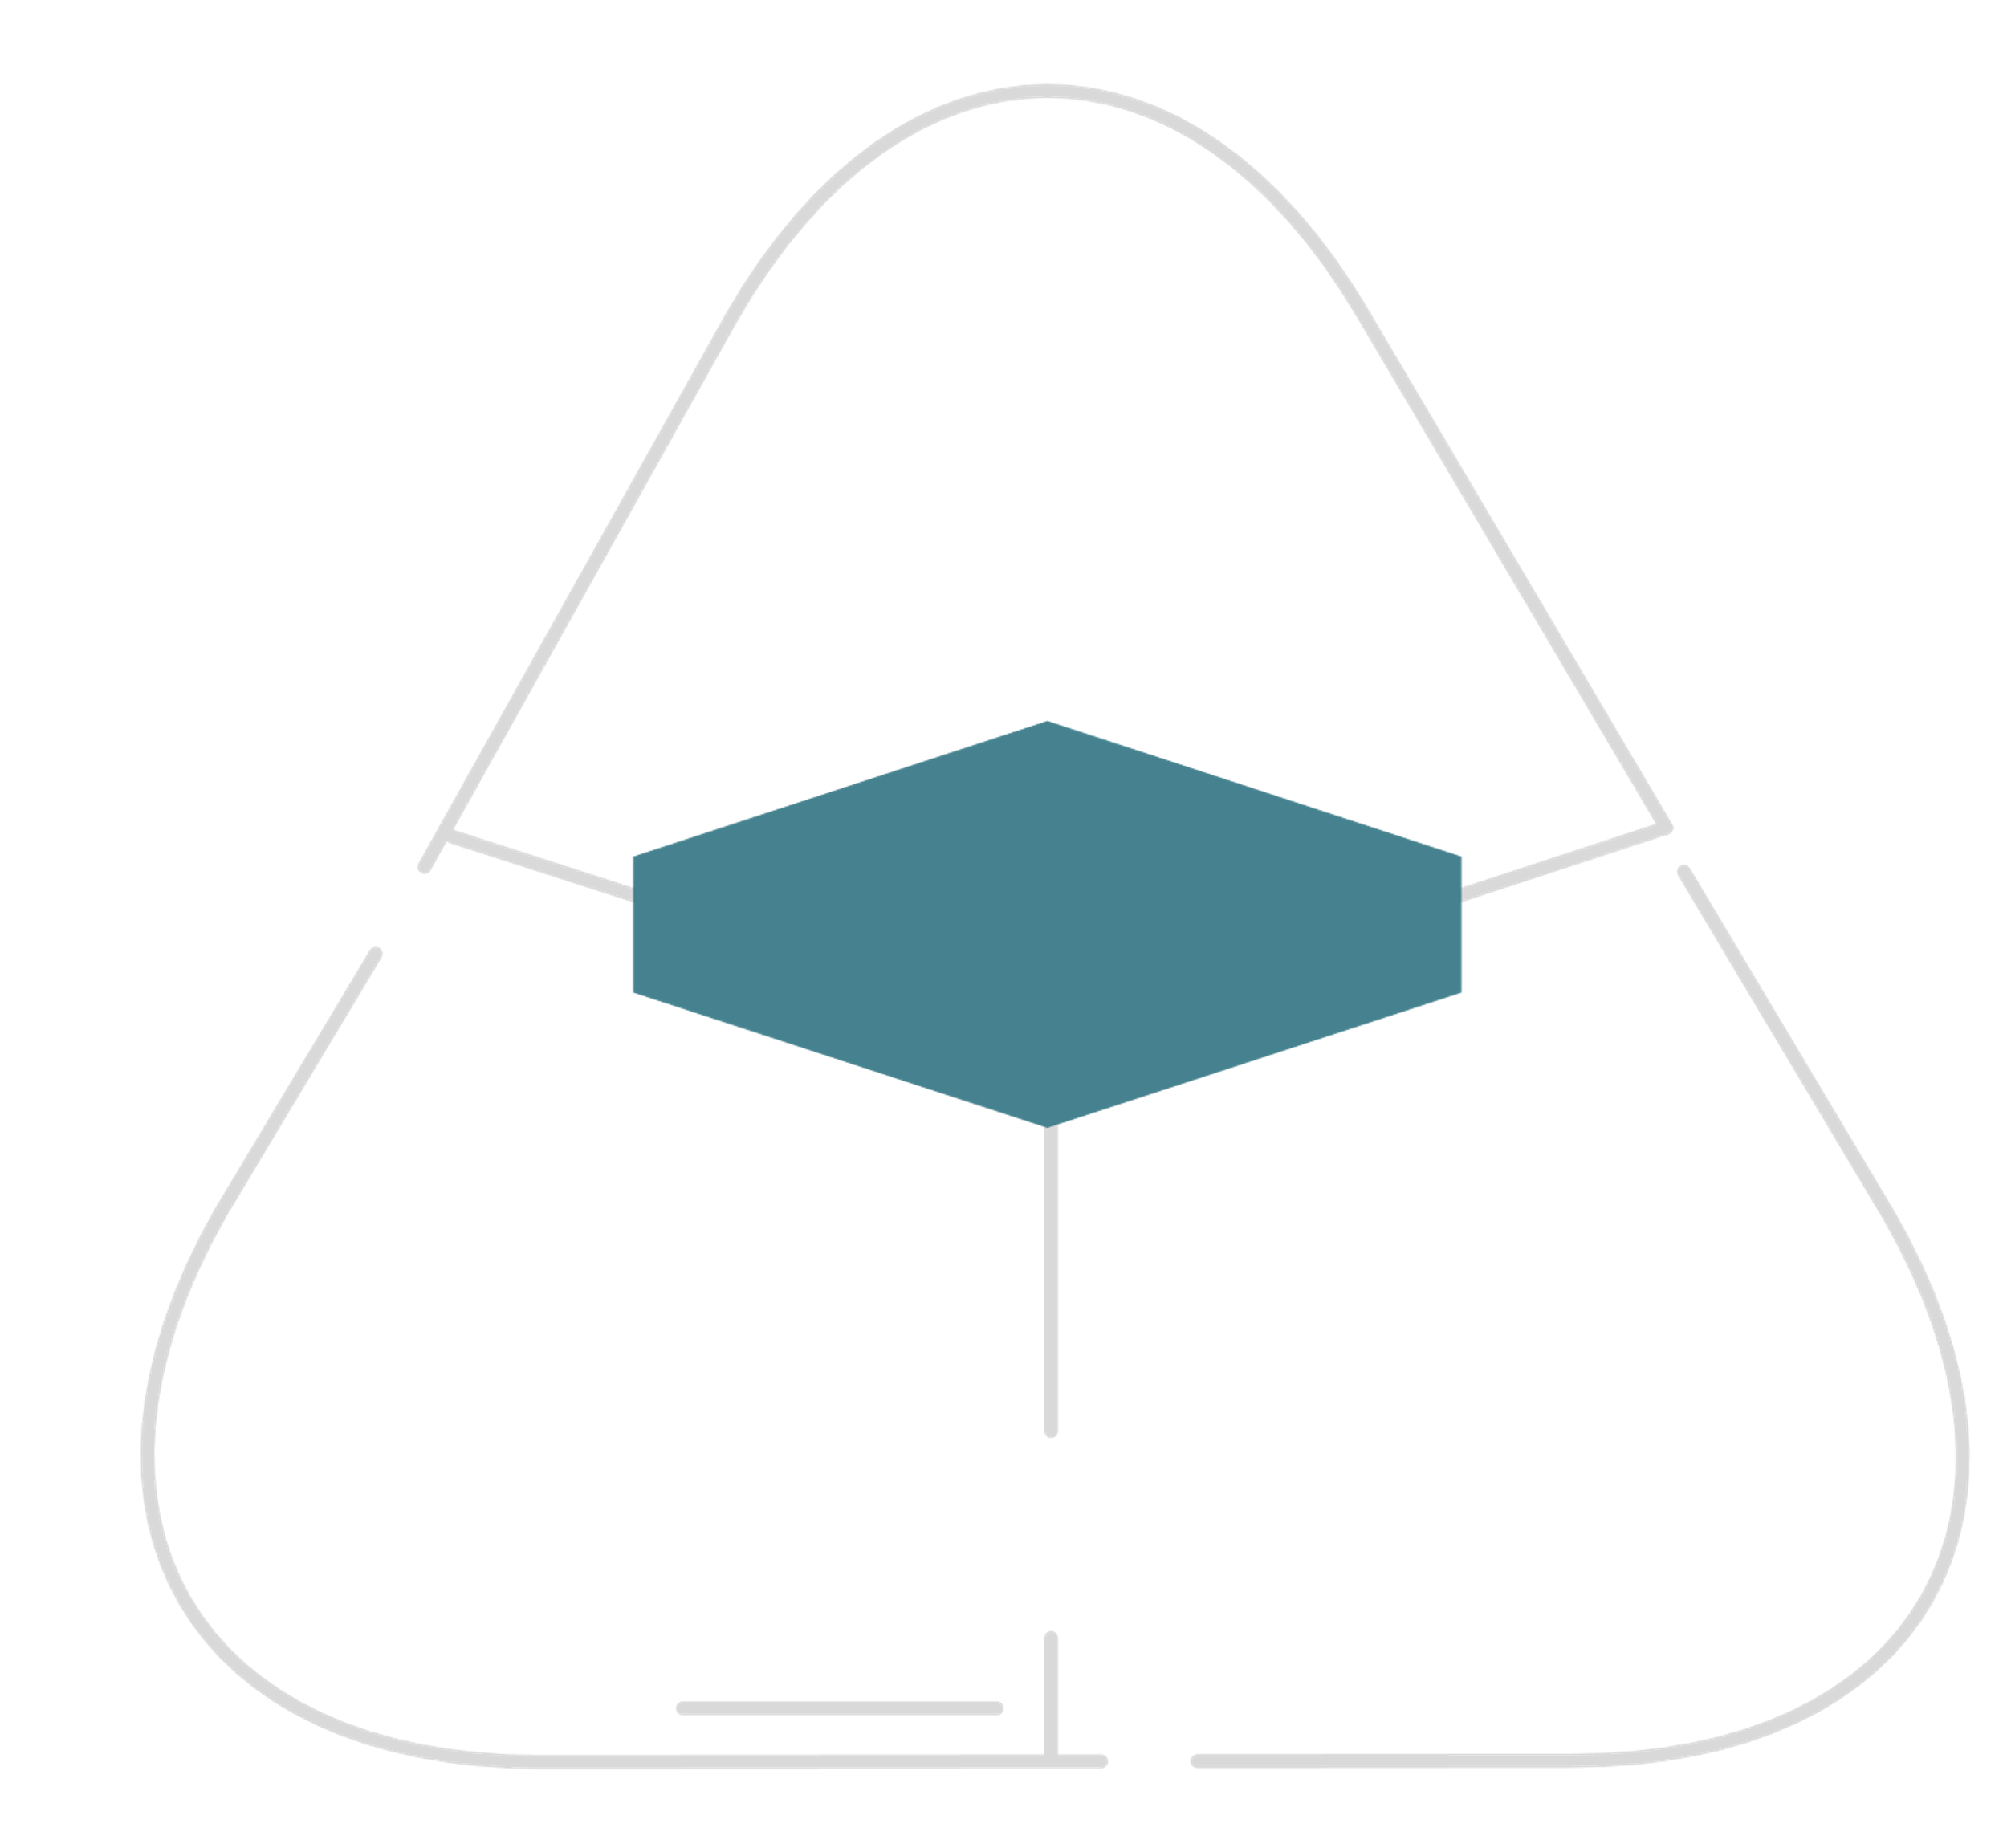
Trianguler l’évaluation en ligne
CONVERSATIONS
Triangulation des traces d’apprentissage
OBSERVATIONS
PRODUCTIONS
Fiche 10 – Évaluation à distance
Version : 2021-06-29
Version préliminaire
Notes:
1m

Slide 51

Pourquoi penser l’évaluation autrement ?
Confiance
Optimisme
À CONSIDÉRER Mes élèves connaissent-ils les cibles d’apprentissage et les critères de réussite? Peuvent-ils nommer ces cibles et se mobiliser avec confiance pour les atteindre?
À CONSIDÉRER Mes élèves connaissent-ils leurs forces et leurs prochains défis à relever? Bénéficient-ils de rétroactions qui renforcent leur optimisme quant à leur réussite?
Un élève confiant qui connait les cibles d’apprentissage se révèle capable de surmonter des obstacles. Il sait que sa réussite repose essentiellement sur les efforts qu’il investira pour progresser, notamment par l’emploi des stratégies enseignées. Il sait comment il sera évalué et il est conscient des étapes à franchir.
Une vision positive de la réussite chez l’élève n’est pas liée à l’ignorance ou à la négation des problèmes qu’il rencontre. L’élève doit croire que la progression vers la réussite reste à sa portée. Il sait que ses défis sont temporaires et qu’il existe des solutions pour réussir.
C O T E
Ténacité
Enthousiasme
À CONSIDÉRER Les évaluations encouragent-elles la prise de risques et le droit à l’erreur chez mes élèves? Les évaluations permettent-elles aux élèves de recevoir des rétroactions pour nourrir leur ténacité?
À CONSIDÉRER Les évaluations offrent-elles des choix de thèmes, de modalités et de niveaux de difficulté adaptés à mes élèves, suscitant ainsi leur intérêt et leur enthousiasme?
L'élève fait preuve de ténacité s'il a l'assurance qu'il a droit à l'erreur, qu'il peut améliorer sa compréhension et faire de nouvelles tentatives. Il sait qu’il pourrait réussir ce qu’il a échoué auparavant. Il bénéficie de rétroactions et d’encouragements, ce qui alimente sa persévérance.
L'engagement et l'intérêt de l’élève peuvent varier selon le degré de difficulté de la tâche. Si celle-ci s’avère trop difficile ou trop facile, son enthousiasme peut en être affecté. Quand l’élève bénéficie de flexibilité pédagogique, par exemple lorsqu'on lui offre un choix de sujets, de modes d’évaluation, de formats de production, cela favorise son engagement et son enthousiasme.
Réduire l’impact de la pression et favoriser la réussite
Fiche 10 – Évaluation à distance
Version : 2021-06-29
Version préliminaire
Notes:
1m

Slide 52
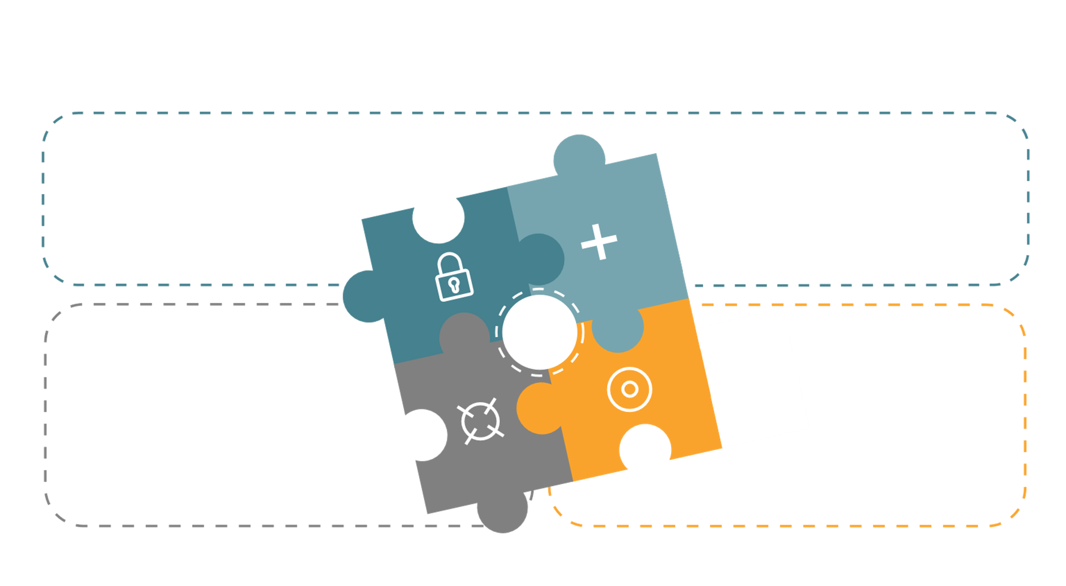
L’évaluation numérique
Traces authentiques et valides
PRÉVENIR ET DÉTECTER LA TRICHERIE
ANTI-TRICHERIE
Navigation limitée
Ordre aléatoire des questions
Historique de versions
Outils de détection de plagiat
OPTIMISATION DES TESTS
Moins de questions, mais d’ordre supérieur de pensée
Une question à la fois
Questions de types variés
Multiples versions
On peut rendre la tricherie plus difficile, mais même avec les moyens traditionnels d’évaluation, elle existera toujours.
CIBLES D’APPRENTISSAGE
Cibles présentées aux apprenant(e)s
Évaluations étroitement liées aux cibles
Triangulation pour savoir si une évaluation reflète bien le progrès et les compétences de l'apprenant(e)
ÉVALUATION EN AIDE À L’APPRENTISSAGE
Les évaluations ont de faibles enjeux :
multiples chances et échéancier flexible
pas de pénalité pour des difficultés initiales
Les apprenant(e)s se fixent des buts d’apprentissage personnels
Permet de former un jugement plus précis et de reconnaitre quand une évaluation ne rend pas justice aux savoirs de l’apprenant(e).
Il n’y a plus de raisons de tricher. L’apprenant(e) fait partie intégrante du processus d’apprentissage.
CONNAITRE CHAQUE APPRENANT(E)
DÉVELOPPER LA CULTURE D’ÉVALUATION
Fiche 10 – Évaluation à distance
Version : 2021-06-29
Version préliminaire
Notes:
1m

Slide 53


Pédagogie inclusive
Dans le souci de faire progresser chaque apprenant(e), l’enseignant(e) recourt à une variété de stratégies favorisant un accès universel aux apprentissages avec des moyens d'engagement, de représentation, d'action et d'expression.
En contexte de FAD, l’environnement capacitant tiendra compte de :
La présentation et de l’organisation de la tâche ;
L’organisation de l’espace et du temps ;
La communication et la collaboration.
Microformation 11
Notes:
1m MC

Slide 54











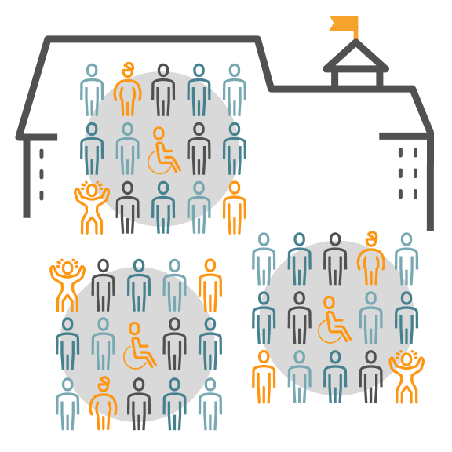






Pédagogie inclusive
Conception universelle de l’apprentissage
Offrir des possibilités
Dans une perspective inclusive, la pédagogie vise à répondre aux besoins de l’ensemble des apprenant(e)s. Dans le souci de faire progresser chaque élève, l’enseignant(e) recourt à une variété de stratégies favorisant un accès universel aux apprentissages. Cela ouvre la porte à une éducation de qualité pour tous et toutes.
INTÉGRATION SCOLAIRE
L’apprenant(e) à besoins particuliers est intégré(e) dans la classe ordinaire. Le même enseignement lui est offert, mais l’élève doit s’adapter en recourant aux moyens fournis pour l’aider.
Soutenir l’effort et la persévérance
Éveiller
l’intérêt
Favoriser l’autorégulation
Moyens d’engagement
INCLUSION SCOLAIRE
Ici, c’est l’école qui s’adapte pour permettre à l’apprenant(e) ayant des besoins particuliers de participer pleinement aux activités d’apprentissage.
Perception
CUA
Action physique
Continuum pour une éducation inclusive
ÉDUCATION INCLUSIVE
L’école s’adapte en agissant a priori sur les obstacles à l’apprentissage pour développer le plein potentiel des apprenant(e)s, dans toute leur diversité.
Moyens de représentation
Moyens d’action et d’expression
Langue et symboles
Fonctions exécutives
Compréhension
Expression et communication
L’ÉGALITÉ des chances constitue toujours une finalité. Devant la grande diversité des apprenant(e)s qui composent les classes aujourd’hui, elle n’est possible que si les intervenant(e)s ont un souci d’équité. Mais comment ?
Fiche 11 – Pédagogie inclusive
Version : 2021-07-05
Version préliminaire
Notes:
1m
Que l’on soit en présence ou à distance, les élèves qui nous sont confiés sont tous différents.
Il faut tenir compte de ces différences dans un contexte de distance, ce qui signifie appliquer les concepts de pédagogie inclusive.

Slide 55

Différents parcours possibles
Mesures mises en place dans une ou plusieurs matières pour permettre à l’apprenant(e) ayant des besoins particuliers de réaliser les mêmes apprentissages que les autres de son groupe-classe. Les aménagements sont convenus dans le plan d’intervention, ils respectent les attentes du programme et n’ont pas d’incidence sur l’interprétation des résultats ni sur la diplomation.
PI (plan d’intervention) nécessaire
Mesures mises en place de façon exceptionnelle dans une ou plusieurs matières pour permettre à l’apprenant(e) de progresser au meilleur de ses capacités. Les aménagements sont convenus dans le plan d’intervention, ils réduisent les attentes du programme et ont une incidence sur l’interprétation des résultats. Ces modifications peuvent avoir une incidence sur la diplomation.
PI (plan d’intervention) nécessaire
Choix pédagogiques permettant à chaque apprenant(e) de réaliser les activités et de progresser dans ses apprentissages selon les attentes du programme.
FLEXIBILITÉ
ADAPTATION
MODIFICATION
Questions à se poser…
Est-ce que je tiens compte des intentions pédagogiques, du contexte et de l’engagement cognitif de l’apprenant(e) dans les mesures que je mets en place?
Comment se manifeste la diversité dans ma classe ? Dans mon école ?
Quels défis cette diversité soulève-t-elle dans une formation à distance ?
Qu’est-ce qui me touche le plus dans la pédagogie inclusive ?
En quoi la pédagogie inclusive constitue-t-elle un choc des valeurs pour moi ?
Évaluation
Estompage
Les choix pédagogiques au regard du type de soutien apporté à l’apprenant(e) peuvent avoir une incidence sur le respect des attentes du programme et sur la diplomation. L’adaptation et la modification seront convenues de manière concertée dans le cadre du plan d’intervention si elles dépassent un besoin ponctuel et si elles se sont avérées bénéfiques pour l’élève dans une expérimentation préalable. La modification sera notée par un signe distinctif sur le bulletin. L’instruction annuelle renseignera sur les exemptions autorisées pour les épreuves ministérielles.
Après une certaine période, des élèves peuvent en venir à ne plus avoir besoin des mesures adaptatives ou des modifications mises en place. L’estompage permettra de diminuer la fréquence de l’utilisation de la mesure jusqu’à son éventuel retrait. Cette décision sera aussi prise de façon concertée dans le cadre du plan d’intervention.
Elle prendra en compte :
les capacités et les besoins de l’apprenant(e)
l’évaluation de la pertinence et de l’efficacité des mesures
les progrès de l’apprenant(e)
Fiche 11 – Pédagogie inclusive
Version : 2021-07-05
Version préliminaire
Notes:
1m

Slide 56

Environnement capacitant
Un environnement capacitant ne se limite pas à un ensemble de ressources mises à la disposition de l'apprenant(e) ; il lui offre une liberté de choix, un pouvoir d'action et de réflexivité qui lui permettent de convertir ses capacités en réalisations.
Accès universel
Accessibilité de l’information
Aide à la lecture
aide au traitement visuel
aide à la compréhension
aide au repérage
Aide à l’écriture
aide à la planification
aide à la rédaction
aide à la révision et à la correction
Présentation et
organisation de la tâche
Organisation de l’espace et du temps
Communication
et collaboration
Un environnement pour…
Faciliter la compréhension et le repérage dans la consigne
mise en évidence de certains mots
numérotation
puces
réduction des distractions visuelles
Faciliter la planification et l’organisation des tâches
organisateur graphique
cartes mentales
modèles de pages de travail
ruban d’onglets
plan de travail
liste de tâches
bloc-notes
Faciliter le repérage et la récupération de documents
dossiers, sous-dossiers et fichiers (nom, image et classement)
organisation de l’environnement numérique d’apprentissage (ENA)
moteur de recherche
codes QR
Faciliter l’accès à des sites, à des outils, à des documents ou à une section dans un document
raccourcis clavier
hyperliens
fonction « Rechercher »
Aider à gérer le temps
calendrier partagé
agenda numérique
horaire affiché
minuterie
tâches morcelées
Offrir des espaces de communication
clavardage
mur de discussion (flux)
forum d’apprentissage
forum de discussion
Offrir une rétroaction à l’élève
enregistrement vocal
enregistrement vidéo
commentaires
Faciliter le travail collaboratif
sous-salles
mur collaboratif
document collaboratif
révision collaborative
bloc-notes
Questions à se poser…
Dans quelle mesure l’environnement que je propose à mes élèves est-il capacitant ?
Dans quelle mesure l’environnement que je crée pour mes élèves favorise-t-il leur engagement, leur progression, leur collaboration et leur mieux-être ?
Fiche 11 – Pédagogie inclusive
Version : 2021-07-05
Version préliminaire
Notes:
1m

Slide 57


Réponse à l’intervention (RAI)
C’est un modèle éducatif visant à prévenir l’apparition ou l’aggravation de difficultés d’apprentissage et les problèmes de comportement chez les apprenant(e)s. Ce modèle implique un enseignement de grande qualité et des paliers d’intervention adaptés aux besoins des apprenant(e)s.
Les fonctions numériques au service de la RAI proposent des moyens propres à la FAD pour réguler l'enseignement, organiser les services et travailler de façon collaborative.
Microformation 12
Notes:
1m MC

Slide 58
La RAI dans un contexte de formation à distance
La réponse à l’intervention (RAI) est un modèle éducatif visant à prévenir l’apparition ou l’aggravation de difficultés d’apprentissage et les problèmes de comportement chez les apprenant(e)s. Ce modèle implique un enseignement de grande qualité et des paliers d’intervention adaptés aux besoins des apprenant(e)s. L’évaluation régulière de leurs progrès et les pratiques collaboratives constituent aussi des éléments clés pour conduire à la réussite du plus grand nombre.
La réponse des élèves à l’intervention fournit aux intervenant(e)s les informations nécessaires pour choisir les services les mieux adaptés à leurs besoins.
Le travail collaboratif permet à chacun(e) de mettre ses ressources à profit pour mener à une plus grande réussite des apprenant(e)s.
Démarche collaborative
Dialogue réflexif
Responsabilité partagée
Services de l’enseignement
Services éducatifs complémentaires
Pédagogie inclusive
Intensification de l’intervention
Différenciation pédagogique
Modèle à 3 niveaux
Regroupements flexibles
Enseignement de qualité et suivi des progrès
Intervention précoce
Évaluation continue
Rétroaction
Les intervenant(e)s misent sur des pratiques d’enseignement validées par la recherche pour améliorer la qualité des apprentissages.
Outils
numériques
La technologie offre plusieurs options pour permettre aux intervenant(e)s d’échanger, de garder des traces et d’y accéder facilement.
Des outils numériques facilitent la collecte et l’analyse de données.
Fiche 12 – La RAI dans un contexte de formation à distance
Version : 2021-06-23
Version préliminaire
Notes:
1m
Que l’on soit en présence ou à distance, la répartition des élèves selon la pyramide RAI s’applique (80 %, 15 %, 5 %). Les outils propres à la FAD offrent de nouvelles possibilités. Il est aussi important d’explorer comment faciliter les interventions des autres professionnels en mode distant.

Slide 59
Modèle de réponse à l’intervention (RAI) – Exemple d’application
Intervention universelle de grande qualité sur les contenus essentiels pour tous les élèves de la classe
APPRENTISSAGES
Enseignement du concept de la fraction selon des pratiques efficaces. Après une première évaluation, six élèves ont besoin de consolidation et feront de nouvelles pratiques coopératives.
COMPORTEMENTS
Après le modelage et la pratique guidée des comportements attendus lors d’une transition, trois élèves dérangent systématiquement les autres pendant les transitions.
APPRENTISSAGES
Enseignement du concept de la fraction selon des pratiques efficaces. Suite à une 1ère évaluation, six élèves ont besoin de consolidation et feront de nouvelles pratiques coopératives.
COMPORTEMENTS
Suite au modelage et à la pratique guidée des comportements attendus lors de transition, trois élèves dérangent systématiquement les autres pendant les transitions.
1
1
Organiser les services permet une intensification de l’intervention qui s'appuie sur une collecte de données (outils de dépistage, production des apprenant[e]s, tableaux de progression, etc.) et qui optimise les ressources.
Intervention additionnelle ciblée et intensive nécessaire auprès de certains élèves pour qu’ils progressent de façon satisfaisante
APPRENTISSAGES
L’évaluation a démontré que quatre élèves éprouvent des difficultés importantes. Ces élèves sont regroupés et travaillent auprès de l’enseignant(e) avec du matériel concret. (15 élèves sont en pratique autonome avec des tâches semi-concrètes.)
COMPORTEMENTS
Une rencontre hebdomadaire de 15 minutes est ajoutée pour les trois élèves ayant du mal à gérer les moments de transition. Ils sont rencontrés soit par l’enseignant(e), soit par le ou la T.E.S. de la classe, selon l’horaire établi.
APPRENTISSAGES
L’évaluation a démontré que 4 élèves éprouvent des difficultés importantes. Ces élèves sont regroupés et travaillent avec l’enseignant(e) avec du matériel avec du matériel concret. (15 élèves sont en pratique autonome avec des tâches semi-concrètes).
COMPORTEMENTS
Une rencontre hebdomadaire de 15 minutes est ajoutée pour trois élèves ayant du mal à gérer les moments de transition. Ils sont rencontrés soit pr l’enseignant(e), soit par le (la) T.E.S. de la classe, selon l’horaire établi.
2
2
Combinés, les services de l’enseignement et les services éducatifs complémentaires contribuent à ce que chaque individu se réalise
en tant qu’apprenant(e) et en tant que personne.
Intervention supplémentaire ciblée, intensive et soutenue nécessaire auprès d’une très faible proportion des élèves pour répondre à des besoins très spécifiques
APPRENTISSAGES
Une nouvelle évaluation du groupe montre que deux élèves présentent toujours des difficultés. Ils seront vus trois fois par semaine par l’orthopédagogue jusqu’à la fin de l’étape.
APPRENTISSAGES
Une nouvelle évaluation du groupe montre que deux élèves présentent toujours des difficultés. Ils seront vus trois fois par semaine par l’orthopédagogue jusqu’à la fin de l’étape.
3
3
MODALITÉS D’INTERVENTION
COMPORTEMENTS
En addition aux mesures précédentes, demander au psychologue de rencontrer individuellement l’élève qui perturbe la classe en raison de l’anxiété qu’il n’arrive pas à contrôler lors des périodes de transition.
Co-intervention
À l’externe
À l’interne
Coenseignement
Enseignement alternatif
Soutien pédagogique ou comportemental
Enseignement par ateliers
Enseignement parallèle
COMPORTEMENTS
En plus des mesures précédentes, le ou la psychologue rencontre individuellement l’élève qui perturbe la classe en raison de l’anxiété qu’il n’arrive pas à contrôler lors des périodes de transition.
Tous les élèves peuvent apprendre
Que voulons-nous que nos élèves apprennent ?
Comment saurons-nous qu’ils l’ont appris ?
Quelles sont les interventions à mettre en place pour ceux qui ne l’ont pas appris ou partiellement appris ? Pour ceux qui le savent déjà ?
Tout au long du parcours, des pauses sont nécessaires pour prendre des mesures et réguler les actions éducatives afin de répondre le mieux possible aux besoins de chaque apprenant(e).
Fiche 12 – La RAI dans un contexte de formation à distance
Version : 2021-06-23
Version préliminaire
Notes:
1m

Slide 60

Fonctions numériques au service de la RAI
Impacts sur les interventions
Hausse de la qualité de l’enseignement
Rigueur accrue dans les interventions et dans l’organisation des services
Analyse de situation bien appuyée
Réussite des apprenant(e)s
Régulation de l’enseignement
Organisation des services
Pour faciliter la collecte et l’analyse de données
Questionnaires en ligne
Corrections automatisées
Tableaux croisés
Pour rendre les progrès visibles et orienter les interventions
Capsules vidéo
Grilles de compilation
Graphiques
Pour faciliter, diversifier et personnaliser la rétroaction
Annotations
Commentaires écrits ou audio
Hyperliens (vers des exemples, des outils, une vidéo, etc.)
Pour faciliter l’aménagement de l’horaire
Calendrier partagé
Pour favoriser le suivi des interventions
Journal interactif
Capsules vidéo
Impacts sur les intervenant(e)s
Développement de l’expertise
Acquisition de connaissances
Sentiment de soutien et de sécurité
Sentiment d’efficacité
Ensemble dans la même direction
Impacts sur les apprenant(e)s
Apprentissages de haut niveau pour l’ensemble
Réponse adaptée aux besoins
Impacts positifs sur les résultats
Réduction des problèmes de comportement
Collaboration interprofessionnelle
Enseignement explicite
Analyse de données
Régulation
Suivi des apprenant(e)s
Structures différenciées
Fréquence
Intensité
Besoins des élèves
Cibles
Suivi des pistes de progrès
Travail collaboratif entre les élèves et entre les intervenant(e)s
Environnements d’apprentissage accueillants, bienveillants et stimulants
Pour faciliter la mise en commun de ressources
Bibliothèque en ligne
Pour faciliter la création de documents ou de matériel
Murs collaboratifs
Fonction Commentaires
Hyperliens
Pour faciliter les échanges et le partage de documents
Plateforme de communication collaborative
Salles et sous-salles de discussion (Breakout room)
Fiche 12 – La RAI dans un contexte de formation à distance
Version : 2021-06-23
Version préliminaire
Notes:
1m

Slide 61


Relation avec la famille
L'apprentissage à distance ouvre une fenêtre en temps réel sur la classe. Il faut apprendre à gérer cette nouvelle réalité. Il est donc primordial que la relation avec la famille se bâtisse de façon harmonieuse et permette le développement d'une collaboration entre tous les acteurs afin de favoriser le sentiment d'efficacité personnelle de tous et chacun.
Quelques bonnes pratiques en la matière :
Agir professionnellement ;
Documenter et utiliser les données ;
communiquer et garder des traces.
Microformation 13
Notes:
1m Dominic ?

Slide 62


Relation avec la famille
C’est en discutant
que l’on s’aide
mutuellement !
Collaboration école-famille
L’apprentissage à distance ouvre une fenêtre en temps réel sur la classe pour le(s) parent(s) ou le tuteur(-trice). Cette situation est nouvelle pour l’enseignant(e), pour l’élève, mais aussi pour le parent. Les trois doivent apprendre à gérer cette nouvelle réalité. L’enseignant(e) aura à susciter davantage la collaboration des parents et à construire cette collaboration en plus de traiter d’un certain nombre de sujets propres à ce contexte. Il ou elle devra jongler avec des enjeux légaux (enregistrement et visionnement des cours à distance), affirmer ses actes professionnels et « éduquer » certains parents à agir de façon éthique.
Lorsqu’on me présente un
avis professionnel appuyé par des faits...
Je comprends mieux la situation.
Favoriser le sentiment d’efficacité
personnelle
de tous et chacun !
Lorsque je sais pourquoi... Lorsque je sais ce que l’on attend de moi...
Je peux mieux soutenir mon enfant.
Lorsque je suis informé(e) au fur et à mesure...
J’interviens rapidement auprès de mon enfant.
Lorsque l’enseignant(e) agit de manière professionnelle avec mon enfant…
J’appuie l’enseignant(e).
Les parents ne sont pas des spécialistes de l’éducation. Certaines actions menées en classe par l’enseignant(e) sont très cohérentes pour un professionnel. Cependant, elles peuvent sembler questionnables pour un parent. Il peut être souhaitable d'expliquer aux parents certains choix faits ou décisions prises.
Fiche 13 - Relation avec les parents
Version : 2021-07-08
Version préliminaire
Notes:
1m
L’apprentissage à distance ouvre une fenêtre en temps réel sur la classe pour les parents. Cette situation est nouvelle pour l’enseignant, pour l’élève, mais aussi pour le parent. Les trois doivent apprendre à gérer cette nouvelle réalité. L’enseignant aura à susciter davantage la collaboration des parents et à construire cette collaboration en plus de traiter d’un certain nombre de sujets propres à ce contexte.
Il devra jongler avec des enjeux légaux (enregistrements et visionnement des cours à distance), affirmer ses actes professionnels et « éduquer » certains parents à agir de façon éthique.

Slide 63

Annoncer...
Exemples d’attentes face aux parents :
Respecter le droit à l’image et à la réputation
Laisser l'enfant réaliser lui-même (elle-même) les travaux. Une aide raisonnable peut lui être offerte en fonction du contexte
Exemples d’attentes face aux apprenant(e)s :
Respecter les échéanciers
Adopter les comportements ciblés dans le code d’éthique de la classe
Réaliser les tâches selon les consignes émises
Normes et modalités d’évaluation
Critères d’évaluation
À chaque cours :
L’objectif de la leçon
À quoi serviront les apprentissages que feront les apprenant(e)s
Agir professionnellement
Être équitable, juste, courtois, poli(e), empathique
Tempérer mes actions et mes propos
Utiliser un langage professionnel et un ton modéré
Garder l’apprentissage des apprenant(e)s au centre de mes décisions
Documenter et utiliser les données
Désaffectivation de la situation
Répertorier les données fournies par l’ENA
Choisir les traces, les observations, les productions et les conversations à conserver
Formuler une opinion professionnelle basée sur les données
Présenter l’opinion professionnelle et les données aux parents
Communiquer et garder des traces
Continuum de
communications
Avoir une voie de communication simple et accessible aux apprenant(e)s et aux parents
Communiquer de façon régulière pour garder le parent au courant
Fiche 13 - Relation avec les parents
Version : 2021-07-08
Version préliminaire
Notes:
1m

Slide 64
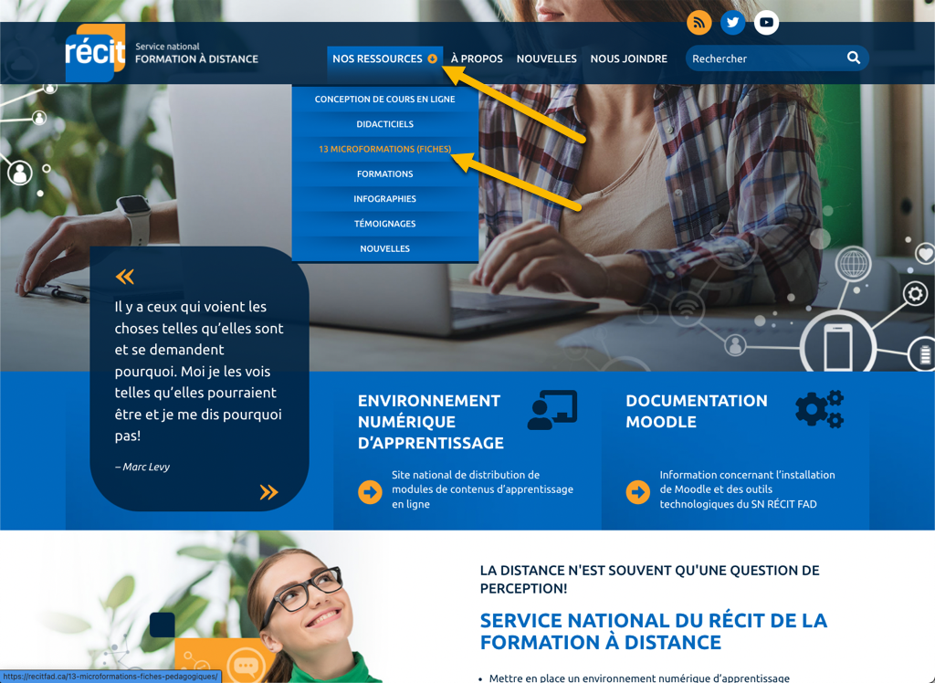
Où trouver les infographies et les microformations
https://recitfad.ca/
Notes:
1m Étienne

Slide 65




Pour nous joindre ou pour nous suivre
info.recitfad@recit.qc.ca
@RecitFAD
recitfad.ca
IJAT
Notes:
1m Étienne

Slide 66
Des questions ?
Notes:
1m Étienne

